Slide 1
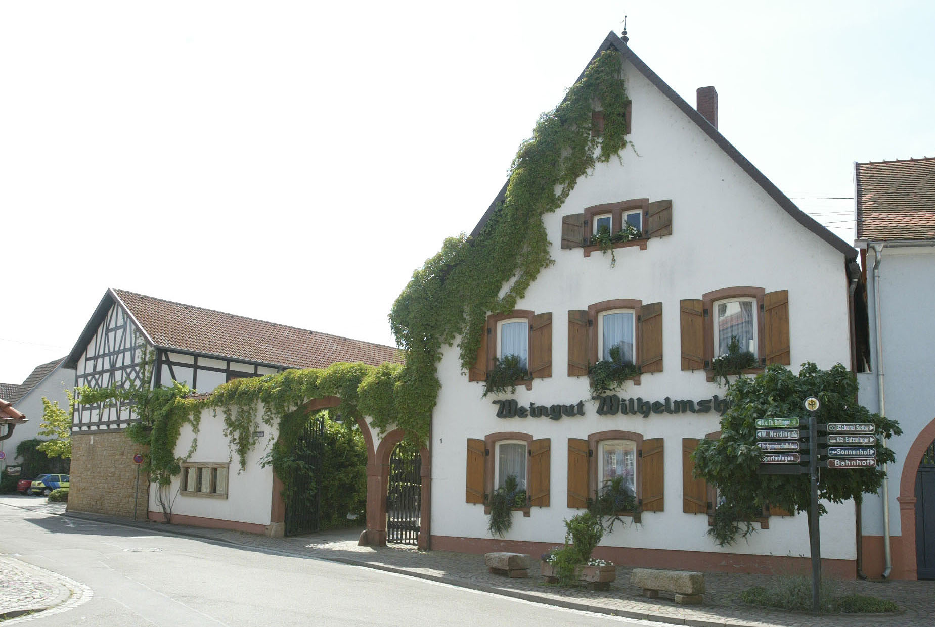
Energiewende im Wilhelmshof
1975 …….
Notes:
Guten Abend und herzlich willkommen zu meinen Ausführungen zur Energiewende im Wilhelmshof. Kurz etwas zum Weingut: wir sind ein erweiterter Familienbetrieb, bewirtschaften rund 20 ha Weinberge. Vermarkten alles über die Flasche, etwa die Hälfte ist Sekt, den wir selbst im Weingut herstellen. Aber nun zur Energiewende. Ich komme ja noch aus einer Generation, die nicht im Wohlstand aufgewachsen ist. Für uns war und ist es selbstverständlich mit den Dingen des täglichen Lebens sorgsam und sparsam umzugehen und z.B. das Licht auszuknipsen, wenn wir aus dem Zimmer gehen. Die Jugend von heute sieht das oft anders – es kostet ja nicht viel. Ich will im ersten Teil meines Vortrages auf Energieeinsparmaßen eingehen, die wir hier gemacht haben. Nach den Vorgaben unseres großen Mentors Wolfgang Thiel ….

Slide 2
Erzeugung -- Verbrauch
Wolfgang Thiel
Notes:
der schon immer sagte, wenn die Energiewende gelingen soll, muss nicht nur die Erzeugung erneuerbarer Energien gewaltig gesteigert, sondern der Verbrauch muss auch stark reduziert werden. Wenn wir energiemäßig 2040 neutral sein wollen, muss der Verbrauch so stark und die Erzeugung erneuerbarer Energie so stark steigen wie es Wolfgang oben dargestellt hat. Dass wir etwas ändern müssen, ist mir schon 1972 bewusst geworden, als wir Studenten uns in einem Seminar an der Uni Heidelberg mit dem gerade erschienen Buch, des Club of Rom, Grenzen des Wachstum, beschäftigt haben. Leider haben die Politiker und die meisten Menschen daraus keine Lehren gezogen. Wohlstand durch Wachstum ist immer noch ihre Devise. Es gibt in der Natur aber kein ewiges Wachstum. Und die alten Männer in Rom sind immer noch gegen eine Geburtenkontrolle, obwohl nach den Aussagen der Experten von damals unser Planet nicht mehr als 10-11 Milliarden Menschen verkraften kann

Slide 3
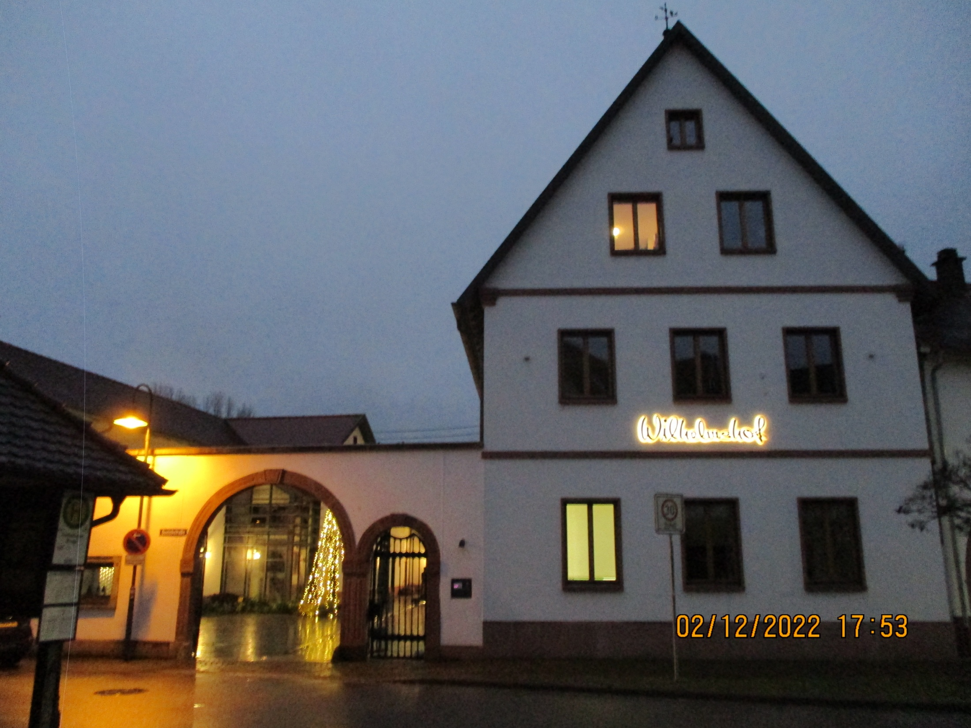
Bis 2023
Notes:
Das Wohnhaus auf der ersten Folie war Baujahr 1722 und wurde 2017 abgerissen. Da ich ein Gegner von Styropor bin, wurden zur Isolierung des Neubaus nicht 20 cm Styropor draufgeklascht, sondern es wurden 42er Porotonsteine mit Steinwollefüllung verwendet, was sicher nachhaltiger ist. Ich habe schon 2015 fürs Weingut ein Nachhaltigsbericht nach den offiziellen GRI IV Richtlinien erstellt, als das Wort „Nachhaltig“ noch nicht inflationär gebraucht wurde. So sind wir auch 2019 in die Datenbank des Deutschen Nachhaltigkeits Kodes aufgenommen worden, da wir die dazu notwendigen 17 Kriterien erfüllt haben. Beides übrigens als erstes Weingut in Deutschland. Im ersten Teil meines Vortrages will deshalb vornehmlich auf Energieeinsparmaßnahmen eingehen. Vielleicht kann der eine oder andere ein paar Anregungen mitnehmen, wie man es machen kann oder besser nicht.

Slide 4
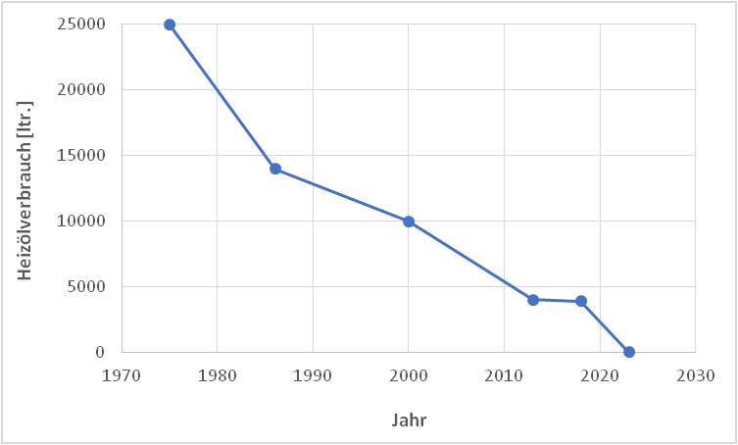
Notes:
Von 1975 bis 2023 ist uns gelungen den Heizölverbrauch in mehreren Stufen von ca. 25.000 ltr. Im Jahr auf Null zu senken. Im Oktober letzten Jahres haben wir den letzten Ölkessel entsorgt und eine Luft-Wasser-Wärmepumpe eingebaut. War eigentlich schade um den Kessel, er war erst zehn Jahre alt und hatte schon Brennwerttechnik.

Slide 5
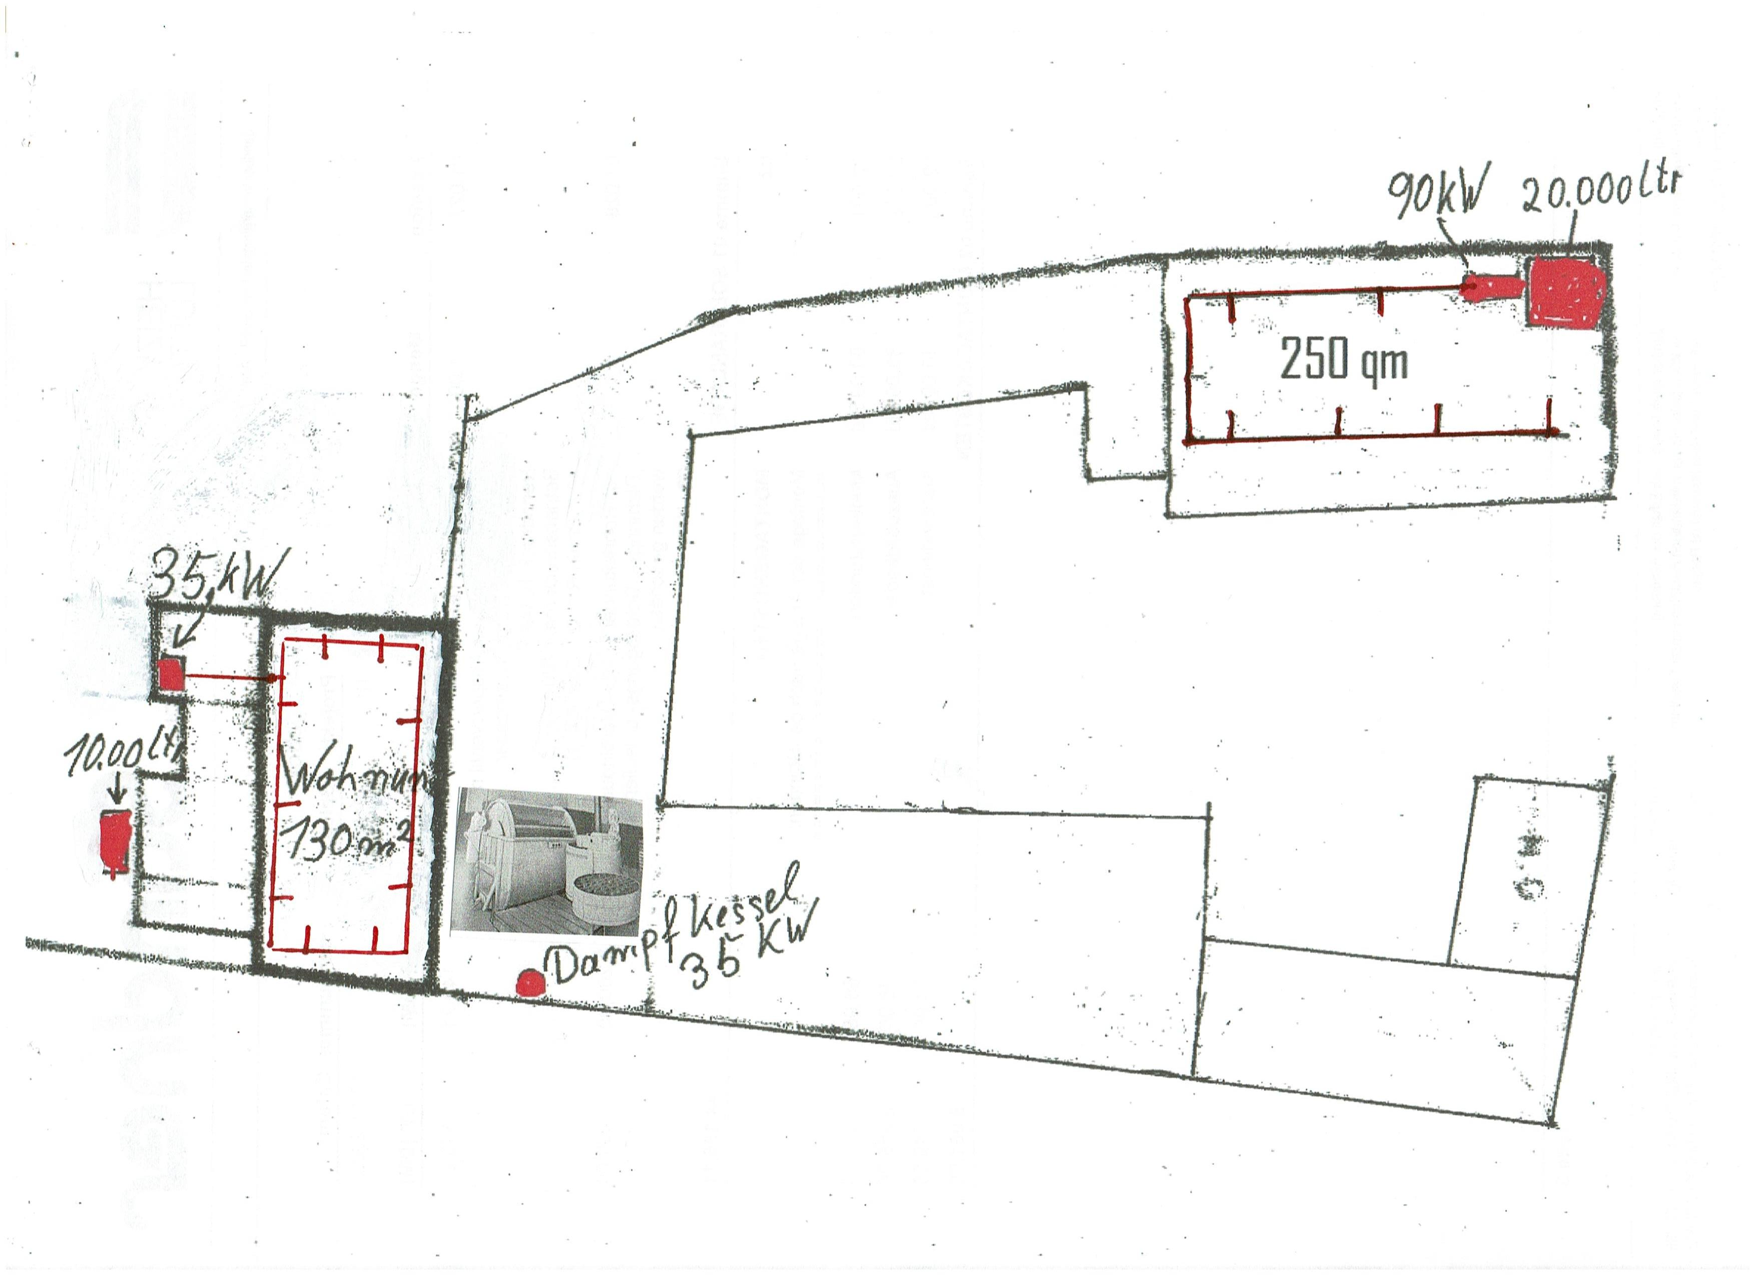
1975
Notes:
1975 haben meine Frau und ich das Weingut von den Schwiegereltern übernommen und so sah die Heizungssituation damals aus: im Wohnhaus war ein 20.000 ltr. Öltank ebenerdig, davor ein Ölkessel mit 90 kW Leistung und eingebautem Durchlauferhitzer fürs Brauchwasser, der jedes Jahr zugekalkt war. Hinten über dem Flaschenlager hatten sich meine Schwiegereltern sich eine Wohnung gebaut. 10.000 ltr. Erdtank, 35 kW Ölkessel. Außerdem gab es noch einen Dampfkessel zum Flaschen reinigen. Der Dampf wurde direkt ins Reinigungsbad geblasen, hat schön geknallt, aber auch das Wasser in Bewegung gehalten hat. Der Dampfkessel wurde mit Holz geheizt.

Slide 6
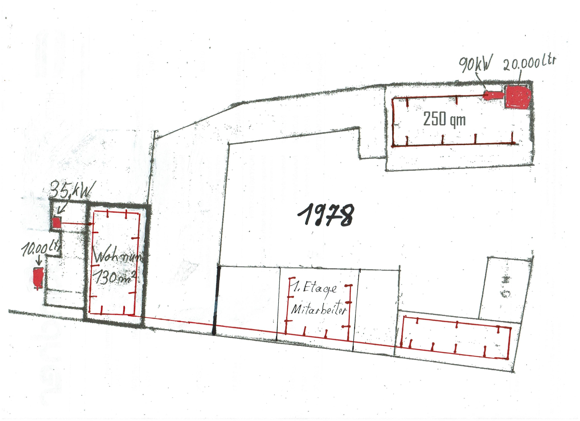
Notes:
Hier wo wir heute Abend sitzen, stand ein altes Haus von 1720, weil wir unseren Keller vergrößern mussten, haben wir es abgerissen. Da wir zuerst nicht wussten was wir oben drauf machen sollten, der Architekt wollte ein Flachdach, was uns aber nicht gefiel. Schliesslich haben wir diesen Raum drauf gesetzt mit einem ortstypischen Satteldach. Es stellt sich dann die Frage wie heizen wir diesen Raum, in dem wir jetzt sitzen. Für den Heizungsbauer war es klar, da brauchen wir noch einen dritten Heizraum. Ich habe mich durchgesetzt und den Raum an den Ölkessel von den Schwiegereltern angeschlossen. Für die 10-15 mal im Jahr die der Raum geheizt werden müßte reicht es allemal. Notfalls hätte die Schwiegermutter mal kalt sitzen müssen. Aber das war nie der Fall. Damals habe ich auch schon angefangen, gegen den Widerstand des Heizungsbauers, die Umwälzpumpen über Zeitschaltuhren zu steuern und nicht mehr kontinuierlich laufen zu lassen.

Slide 7
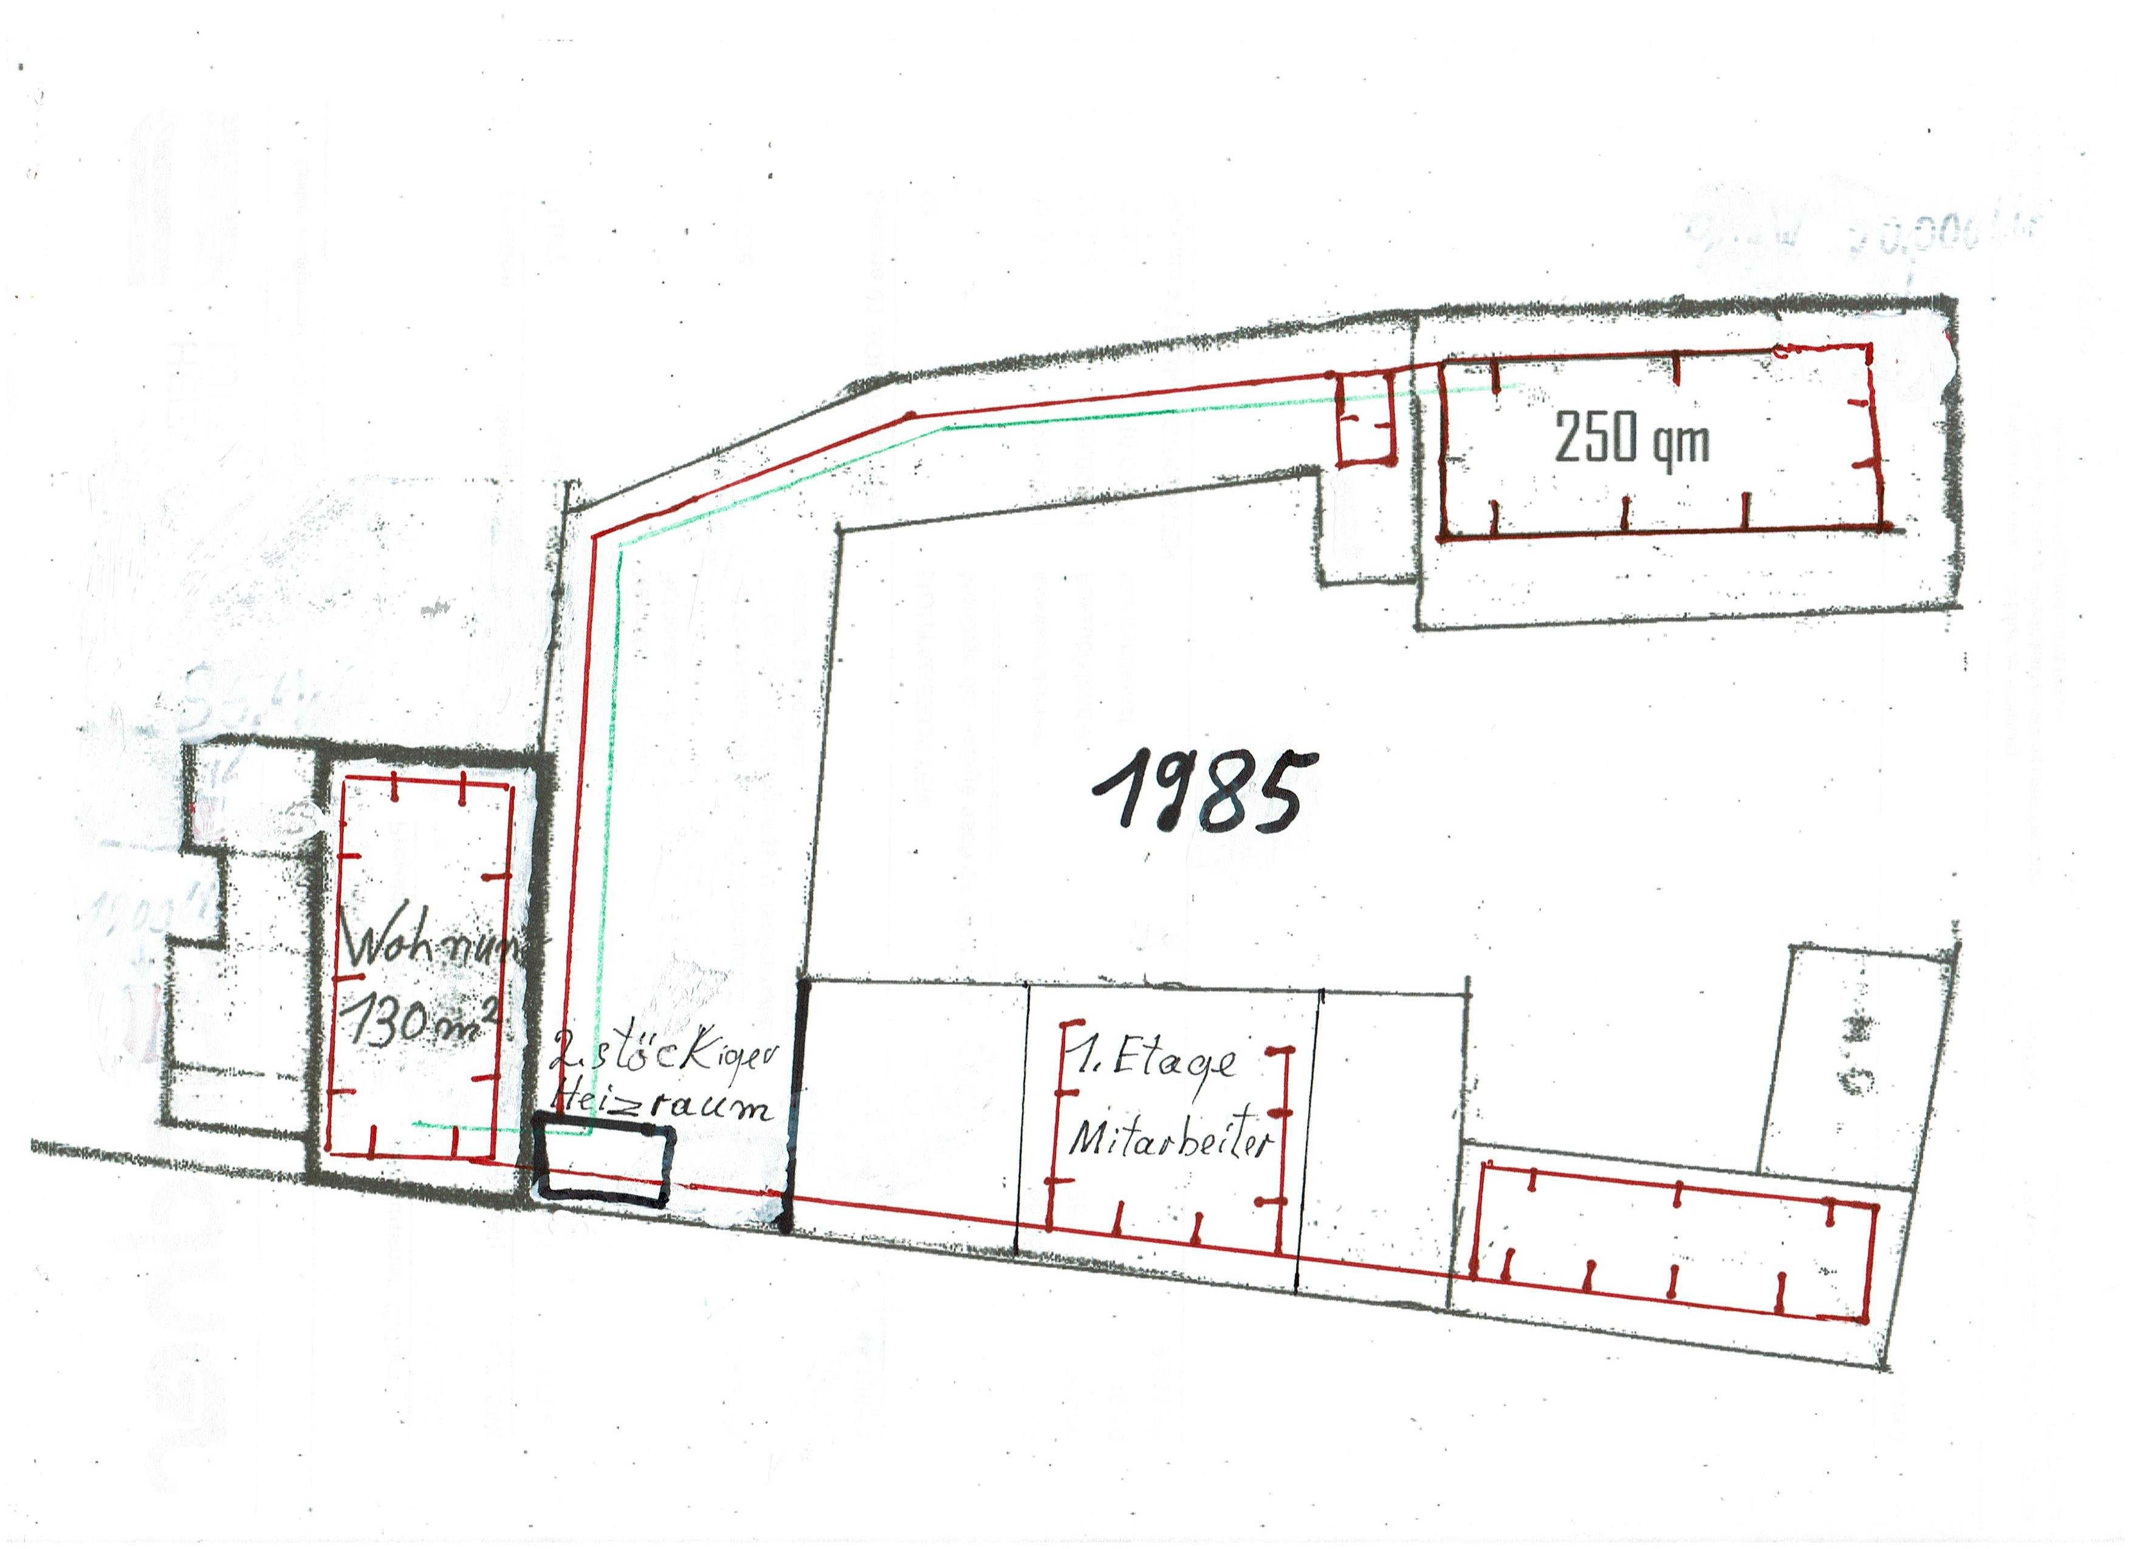
50 kW- Holzkessel & 30 kW Ölkessel
Notes:
Mit dem Umbau der Heizung 1985 gab es die erste große Einsparung. Die bisherigen Optimierungsmassnahmen, wie Thermostatventile zusätzliche Isolierungen usw. haben die nicht viel Einsparung gebracht. 1985 haben wir die zwei Ölkessel und den Dampfkessel rausgeschmissen und im Kelterhaus einen zweistöckigen Heizraum gebaut. Unten einen 40 kW Holzkessel und oben drauf einen 30 kW Niedertemperatur- Ölkessel und einen 400 ltr. Brauchwasserboiler. Der Holzkessel mit mit Naturzug konnte mit 50 cm langem Scheitholz bestückt werden. Das ganz war aber nicht optimal, die Regelung der Luftklappe über ein Thermostat funktioniert nicht gut, es war kein Pufferspeicher dabei, so dass öfters die thermische Ablaufsicherung beim Holzkessel ansprang. Die grüne Linie ist die Warmwasserversorgung fürs Wohnhaus. Durch die Länge hatten wir 10 kWh Wärmeverlust ca. 50 %. Die Heizung für die hintere Wohnung wurde 1995 stillgelegt und alles an den Heizraum im Kelterhaus angeschlossen.

Slide 8
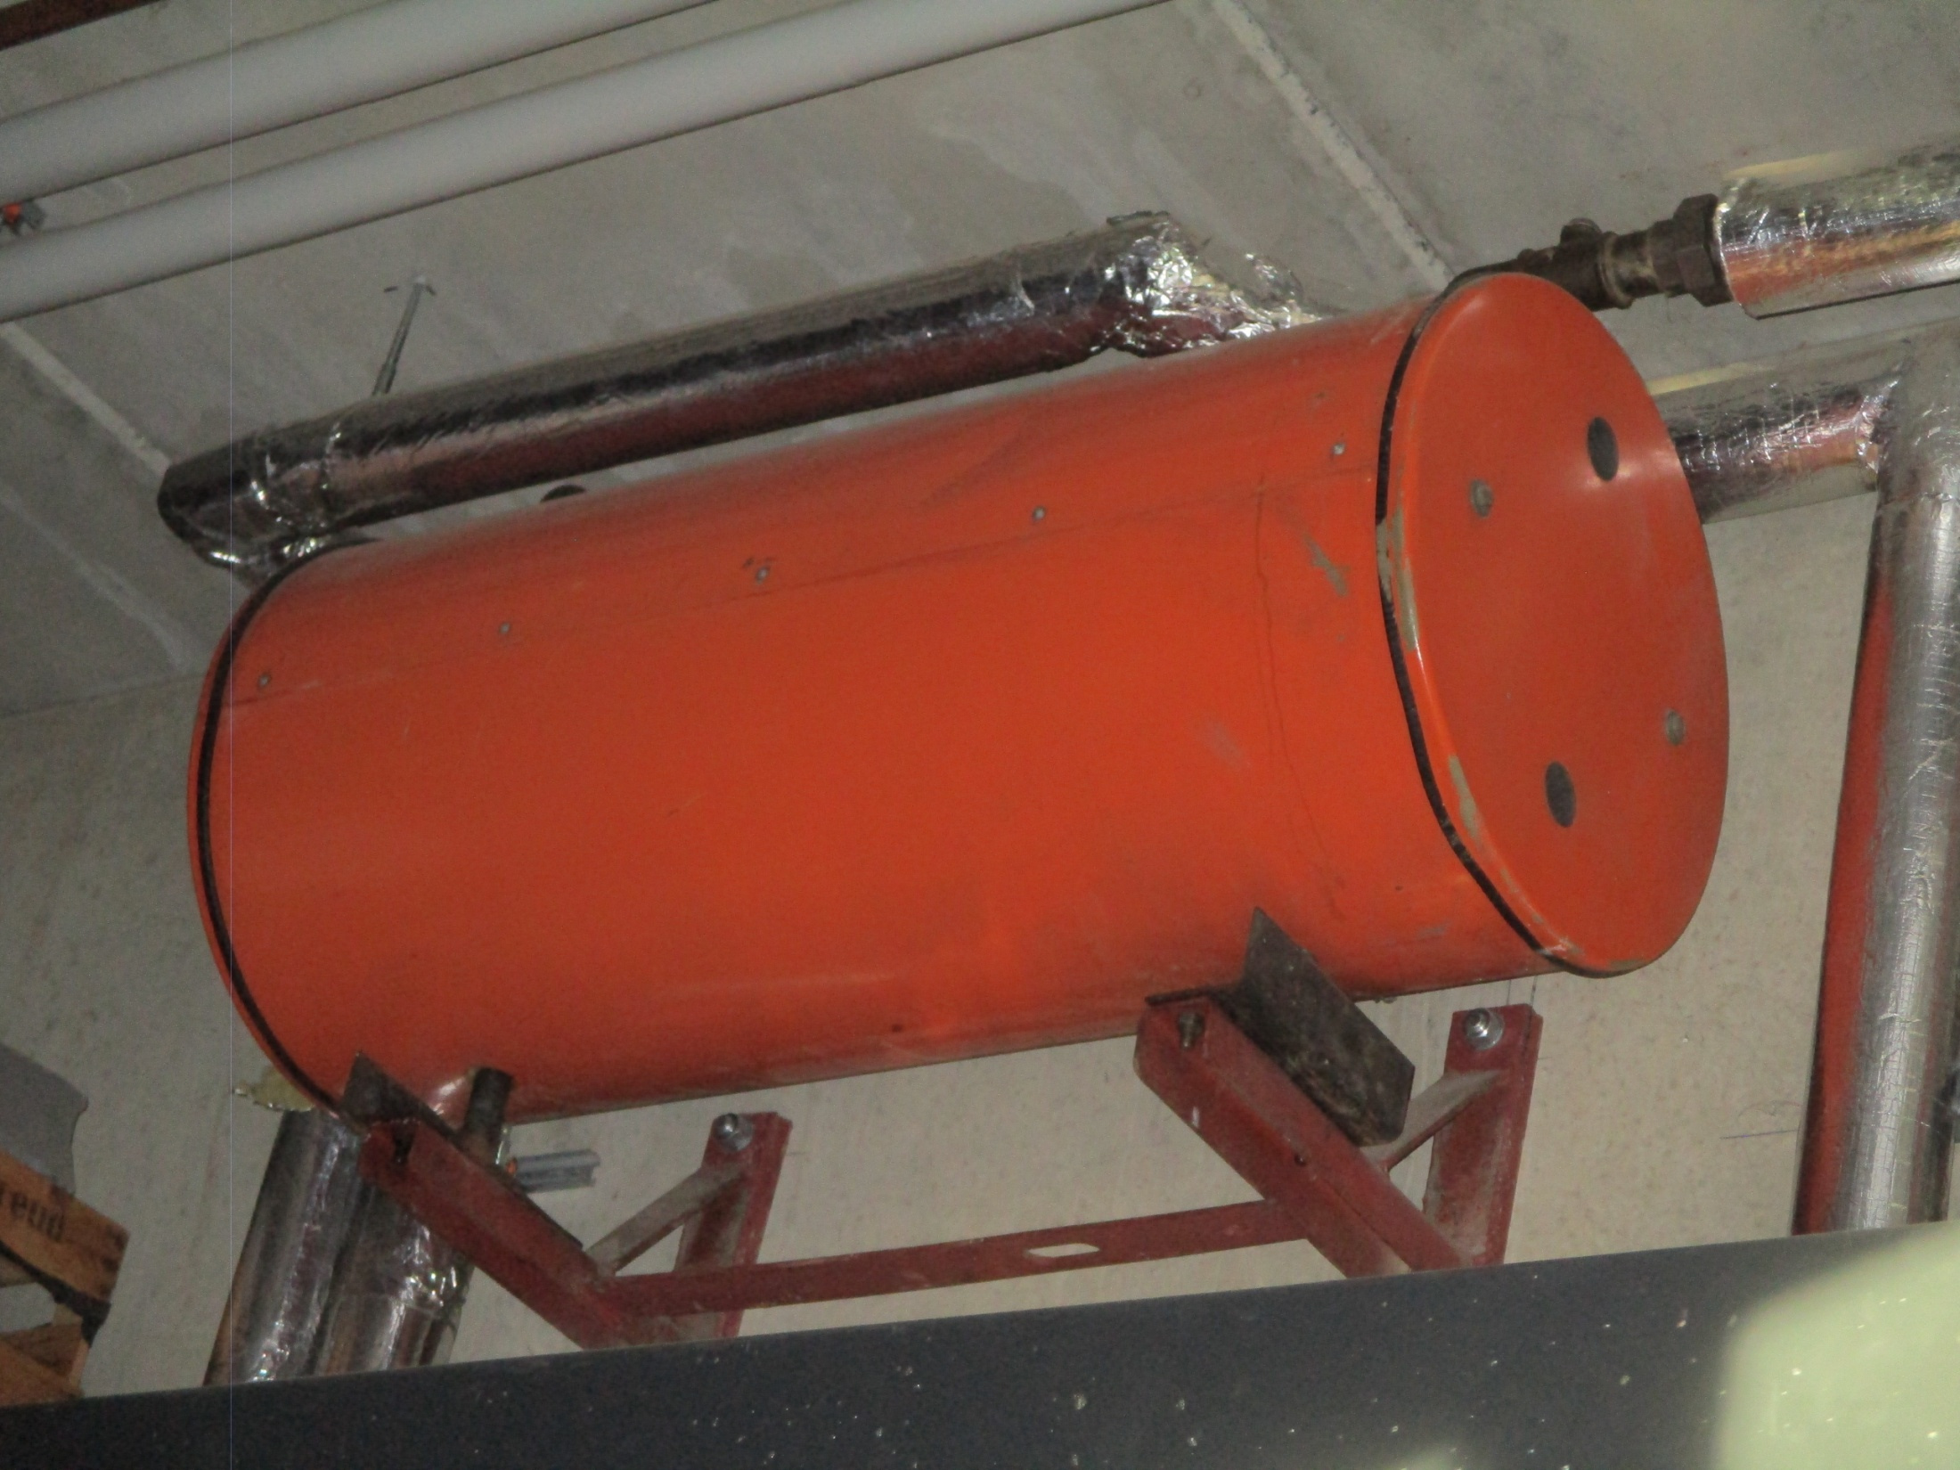
Notes:
Da ja der Dampfkessel weg war, brauchte ich eine andere Lösung um das Reinigungsbad für die Flaschen zu erwärmen. Ich habe dann einen Wendelrohrwärmetauscher eingebaut, um damit das Reinigungswasser im Kreislauf zu erwärmen. Selbst Flaschen zu spülen haben wir inzwischen aufgegeben, aber der Wärmetauscher ist immer noch im Betrieb um damit im Herbst die Maischetanks erwärmen zu können.

Slide 9
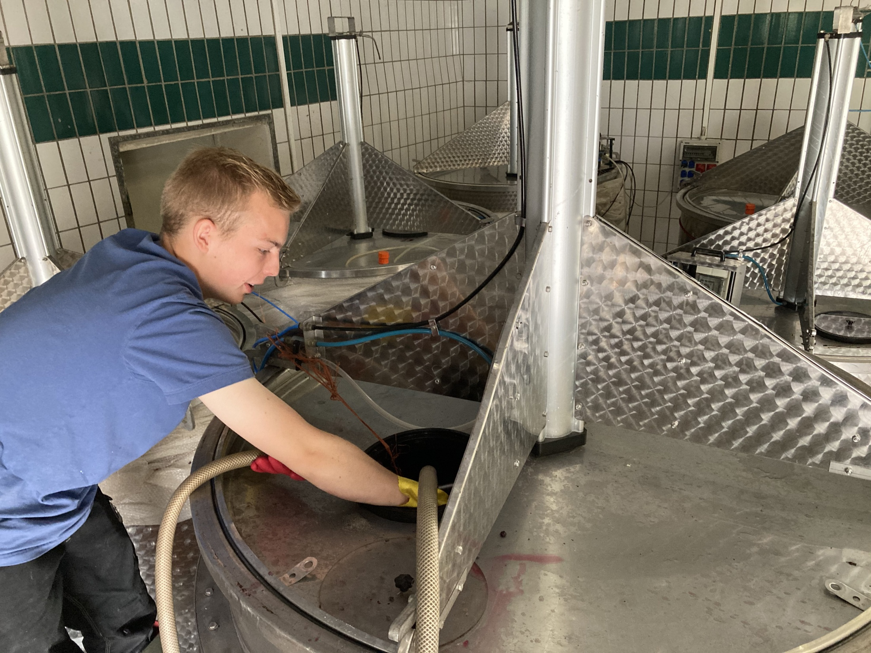
Notes:
Diese Maischetanks sind zwischen 2 und 3000 ltr. groß. Und haben einen Doppelmantel durch die das warme Wasser fließt. Da die Tanks mobil sind und nach der Weinlese in eine andere Halle gebracht werden, kann man sie nicht festverrohren.

Slide 10
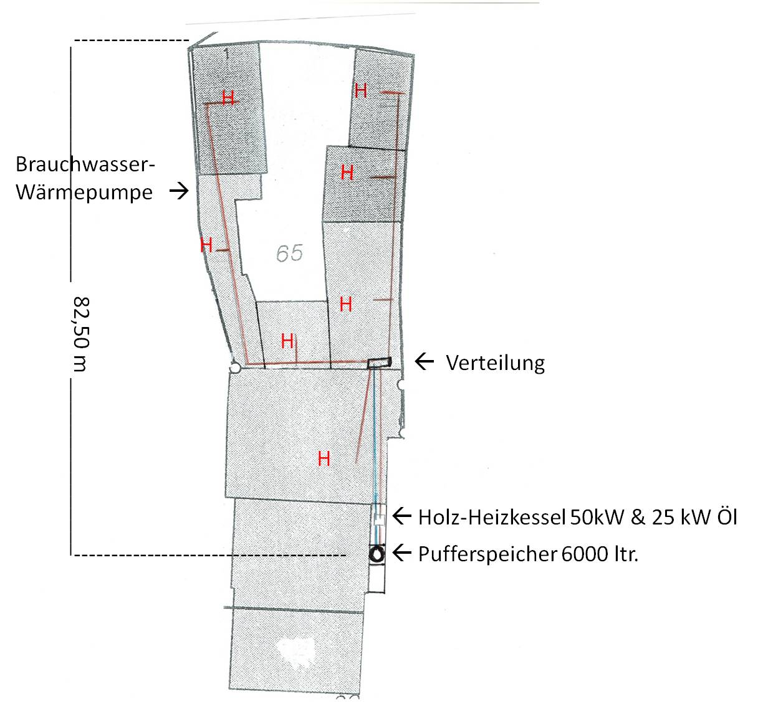
Heizung 2012
Notes:
Noch mal einen großen Sprung nach unten gab es 2012 bei der Heizölreduzierung auf 3500 bis 4000 ltr. Wir heizten von da an alles von der neuen Zentrale: 50 kW Holzvergaserkessel für Meter Scheitholz, 6000 ltr. Pufferspeicher. Oben drüber ein 30 kW Öl-Brennwertkessel, nebendran 8000 ltr. Öltank. Wir dürfen ebenerdig kein Öl mehr lagern, da wir Hochwasser gefährdet sind. Sie sehen unser Leitungsnetz, beide Seiten mit Vor- und Rücklauf ca. 280 Meter. Die Verteilung habe ich bewusst nicht in den Heizraum gesetzt, wie es üblich ist, sondern ins Kelterhaus. Einmal um die Rohrleitungen zu verkürzen, zu andern geben Verteilungen wegen nicht so guter Isoliermöglichkeit noch einiges an Wärme ab, die im Kelterhaus, unserem Hauptarbeitsraum, willkommen ist. Hier ist schon die Brauchwasser WP eingezeichnet, die 2019 mit dem Neubau installiert wurde. Aber darauf komme später noch zurück.

Slide 11
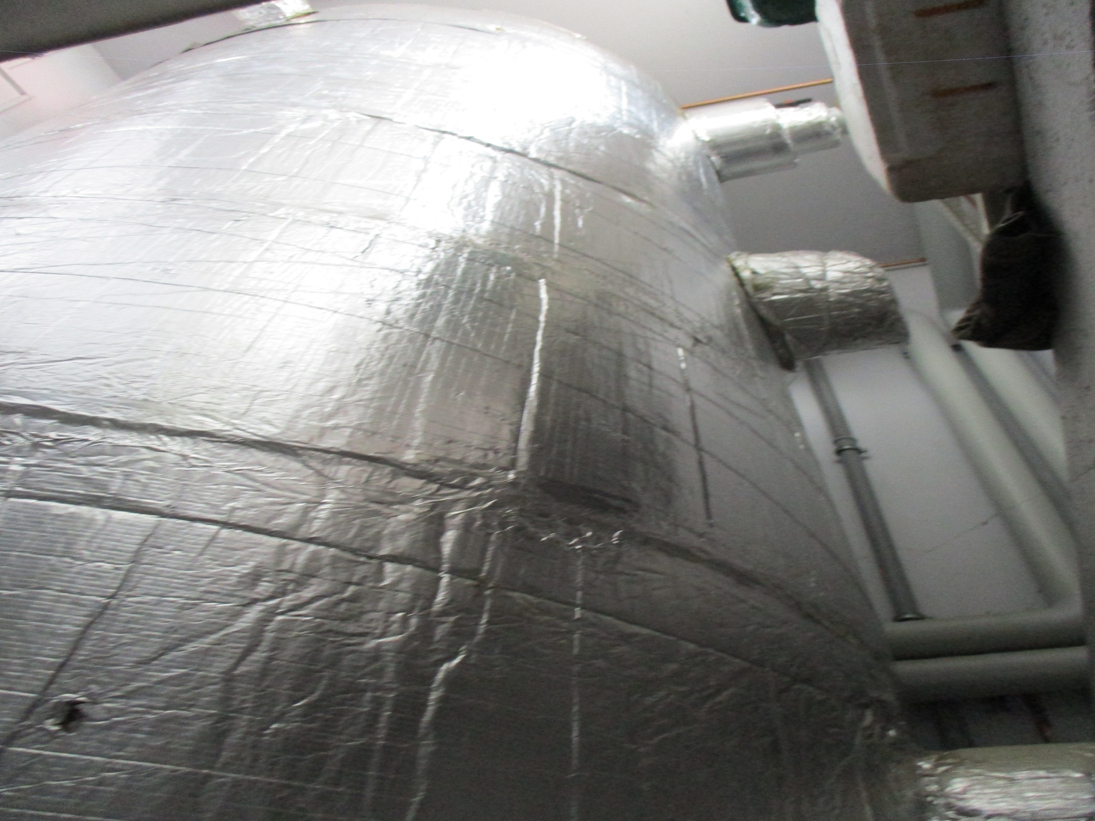
Notes:
6000 ltr. Puffertank, wurde erst aufgestellt und dann umbaut.

Slide 12
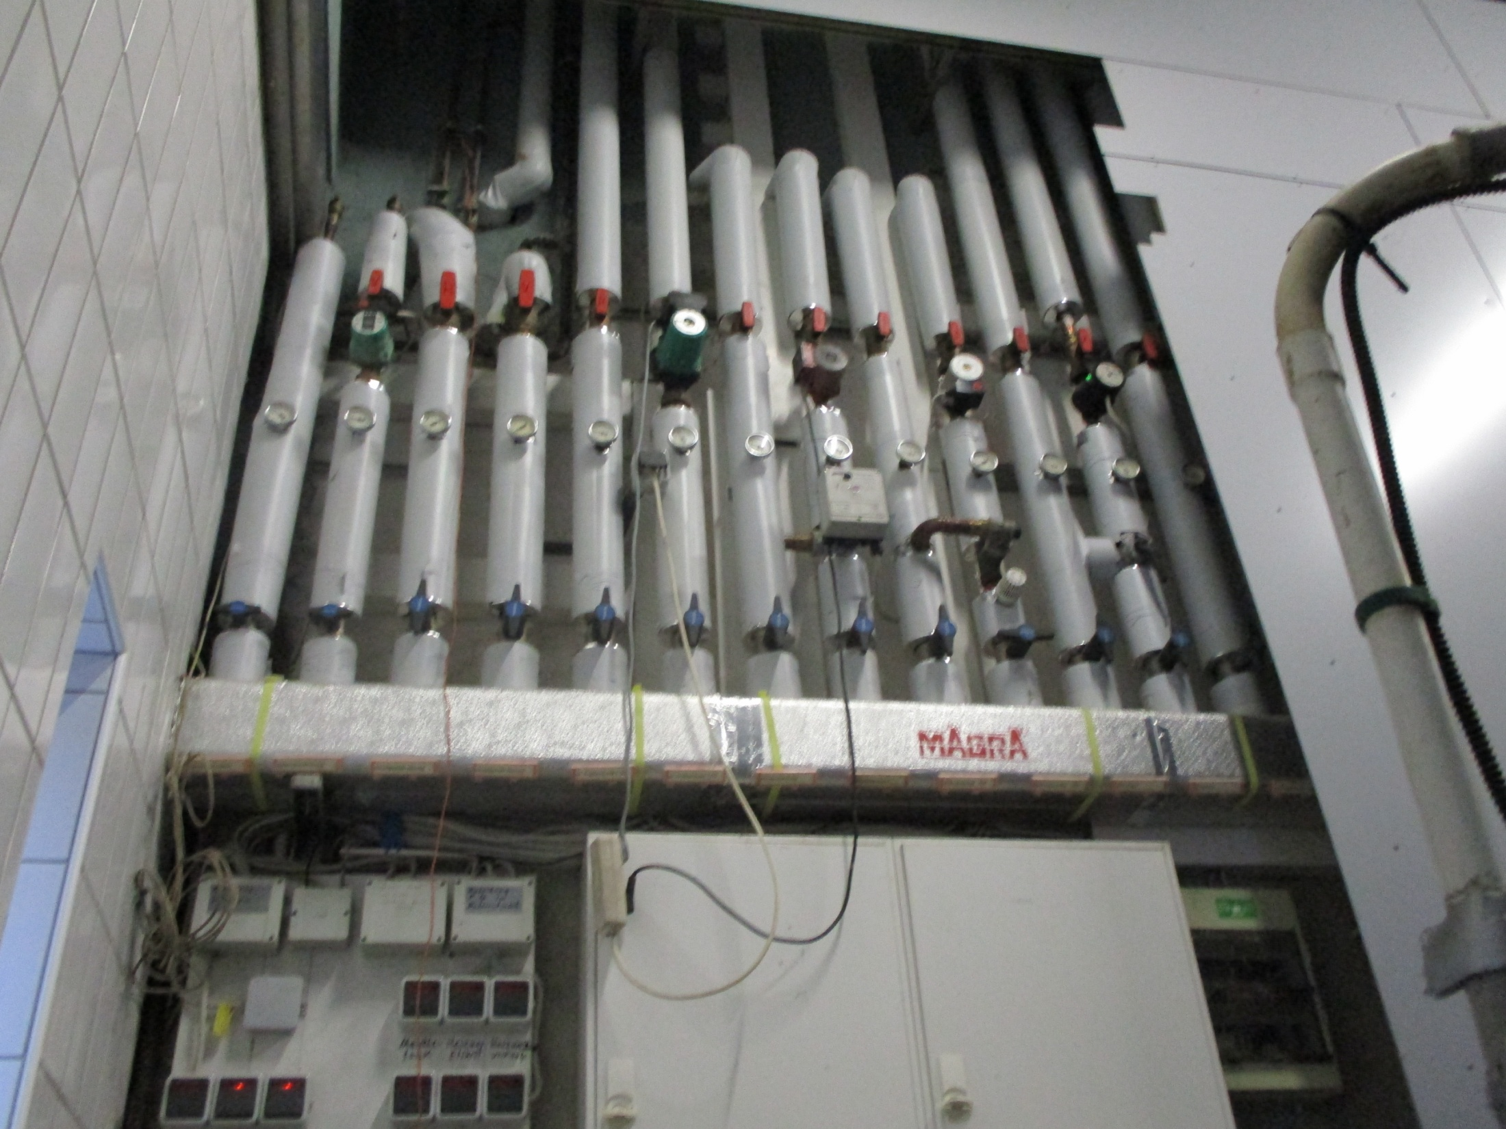
Notes:
Hier ein Teil der Verteilung. Die beiden linken Rohr sind seit 2019 außer Betrieb, sie waren für die Boiler Ladung. Die nächsten zwei sind Vor- und Rücklauf zum Puffer dann….

Slide 13
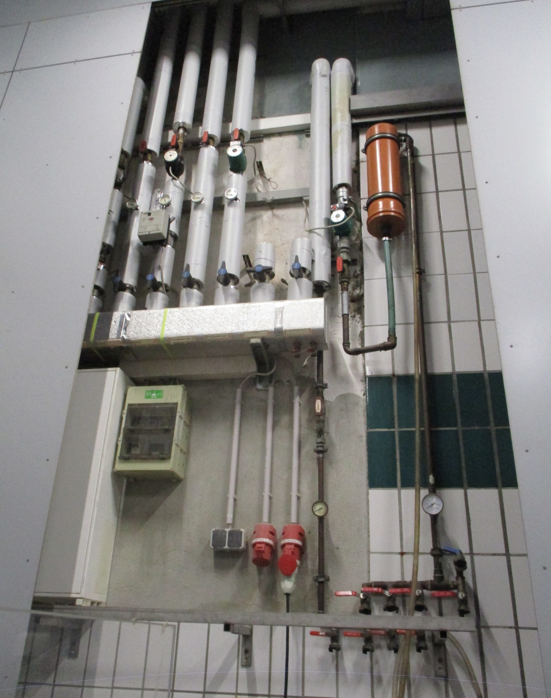
Notes:
Das ist rechte Teil der Verteilung, die ersten zwei Rohr mit dem Mischer ist für die Heizung des Wohnhauses, dann kommt der Lufterhitzer für Verkaufslager, es sind noch zwei Reserveabgänge vorhanden. Die rechten Rohre sind der offene Kreislauf für die Maischetanks. Das KG-Rohr dient Ausgleichbehälter in den die Rückläufe fließen.

Slide 14
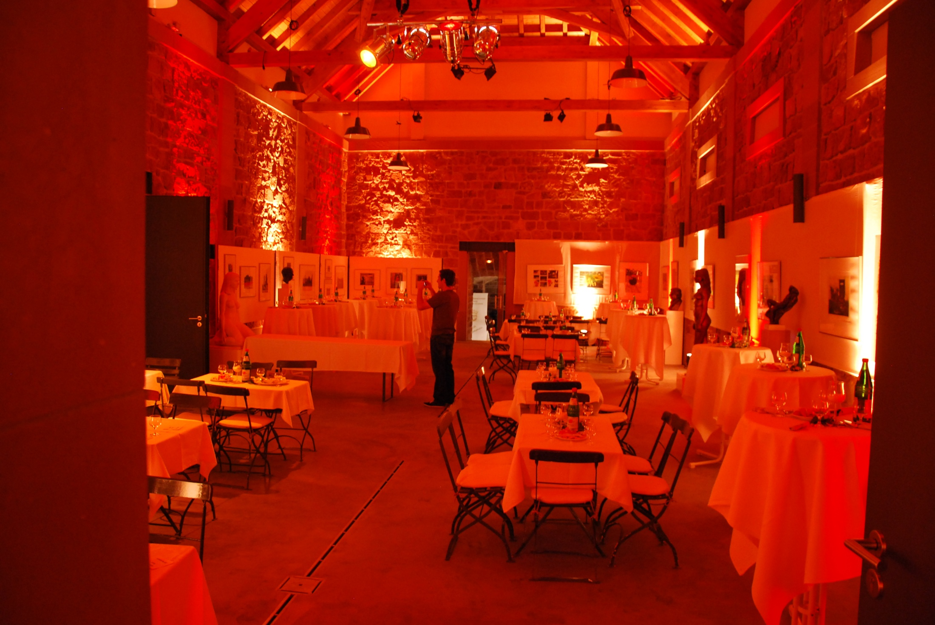
Notes:
Weil wir gerade von den Reserveabgängen gesprochen haben – für diesen Raum suche ich noch eine Heizmöglichkeit. Er ist 9-10 Meter hoch. Für Tipps wäre ich dankbar.

Slide 15

Notes:
Wenn wir gerade von Heizkörpern sprechen. Es ist immer die Frage, ob man Altbauten mit einer WP heizen kann. Mit diesem Niedrigsttemperaturheizkörper, z.B. Cosmos E2, müsste es in den meisten Fällen möglich sein. Der Heizkörper hat in der Mitte kleine Ventilatoren. Übrigens die Heizkörper an dieser Seite haben auch Ventilatoren, es sind so genannte Klimatruhen. Sie haben einen 4-Rohranschluss also zwei Kreisläufe, einen für Heizung und den anderen für Kühlung

Slide 16
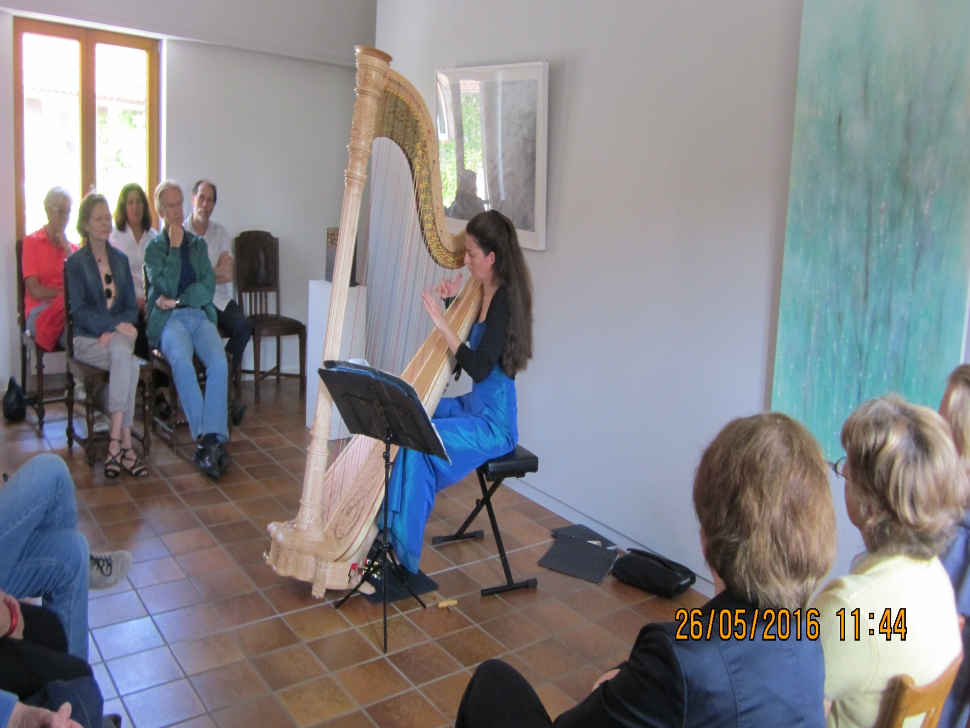
Notes:
Wenn wir im Sommer mal Konzert hier haben und es sind 130 Menschen im Saal, wird schon ganz schön heiß. So habe ich mir gedacht, wenn hier unter drunter schon alles für eine Kühlung vorhanden ist, kann man es auch hier oben nutzen.

Slide 17
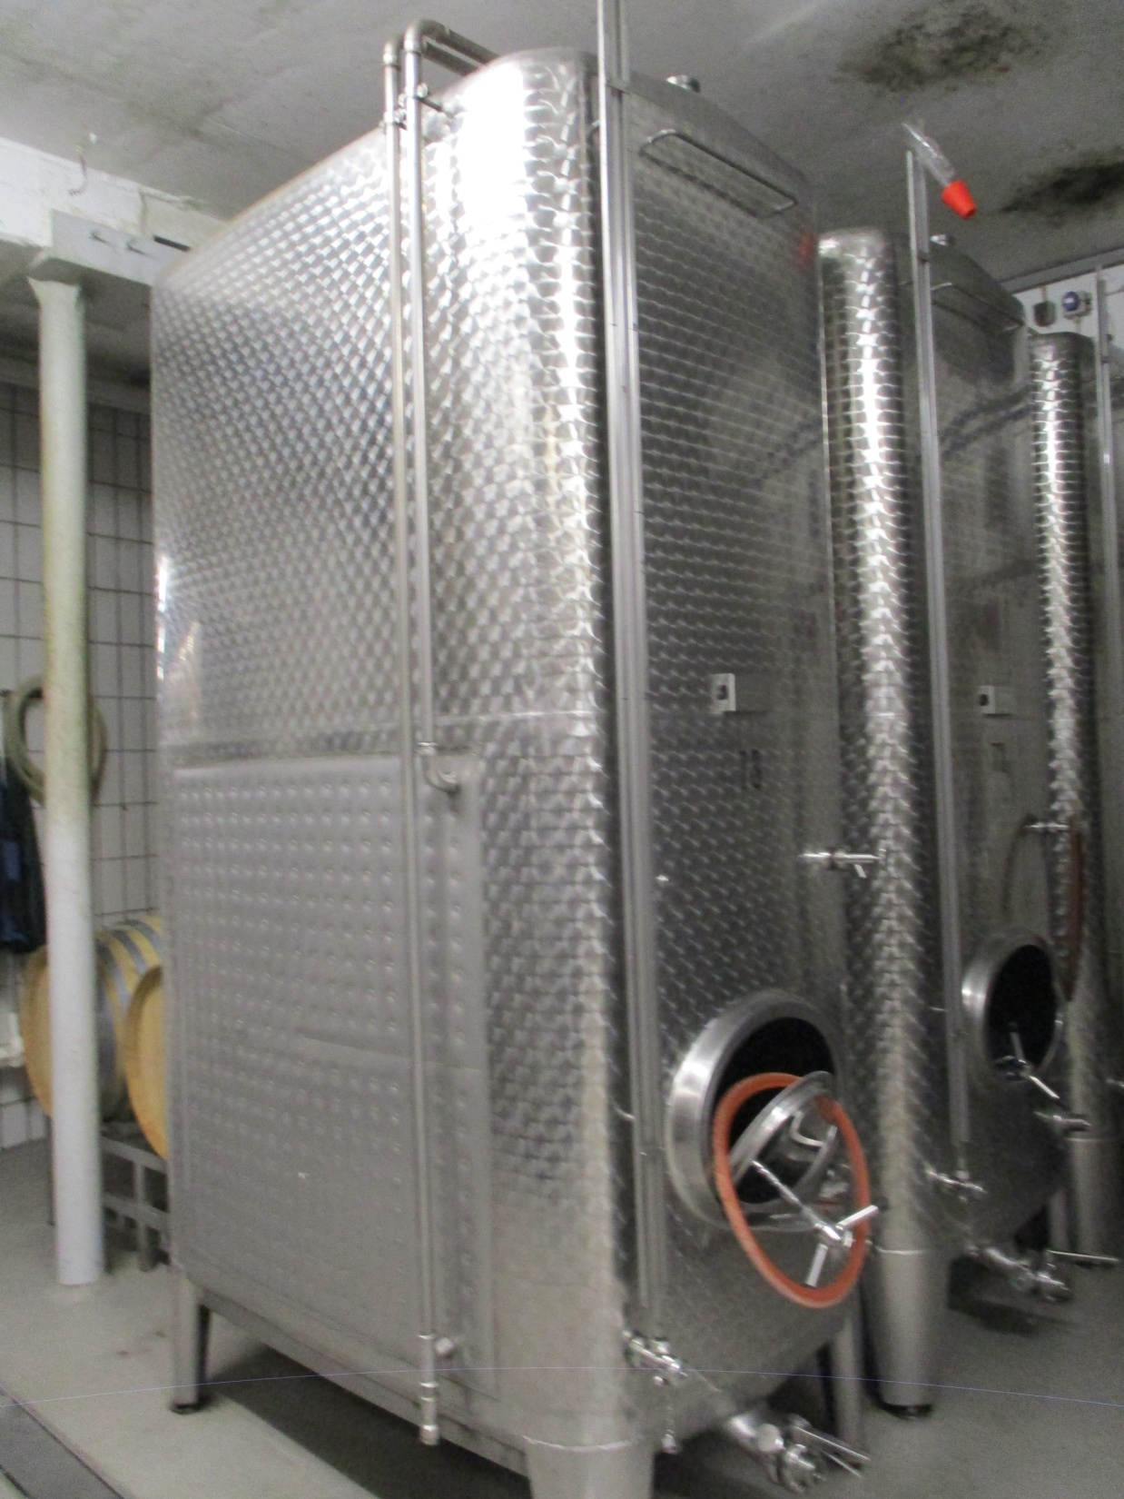
Notes:
So in den neunziger Jahren begann man die Weine gekühlt zu vergären, so bei 18-20 Grad. Die Weine behalten dann mehr Aroma, das die ausströmende Kohlensäure bei stürmischer Gärung sonst mitreißt. Die Tanks haben dazu Kühltaschen, durch die kaltes Wasser gepumpt wird. Für die Steuerung der Umwälzpumpe habe ich eine eigene stromsparende Lösung entwickelt, aber das führt zu weit vom Thema ab. Das kalte Wasser wird mit einer Kältemaschine erzeugt. Ich musste also nur noch die Leitungen durch die Decke legen um die Klimatruhen anzuschließen.

Slide 18
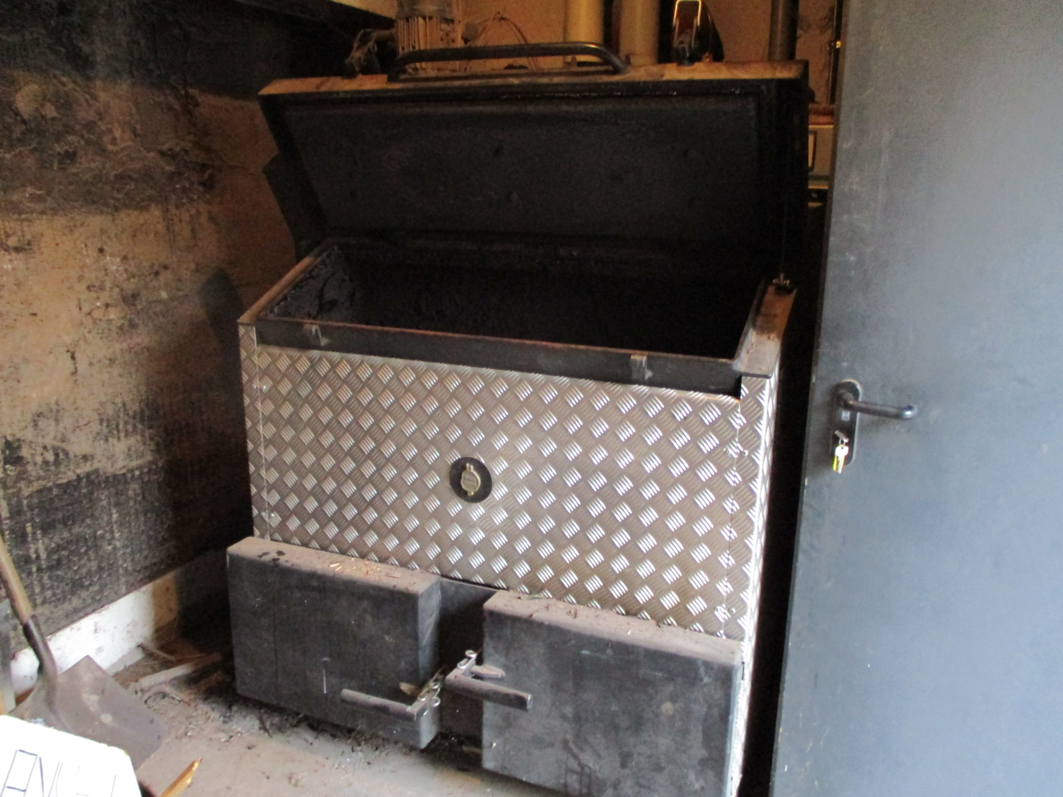
Notes:
Kommen wir zurück zur Heizung. Holzheizungen haben wegen Feinstaub z.Tl. Einen schlechten Ruf. Dieser Lopper-Holzvergaser mit 50 kW produziert nur ein zehntel der heute zulässigen Feinstaubmenge. Selbst nach der Verschärfung der bimsch die 2016 in Kraft tritt, ist er dann immer noch 50 % unter dem dann neuen Grenzwert. Es passen Meterstücke rein und er hat wenig Ascheanfall.

Slide 19
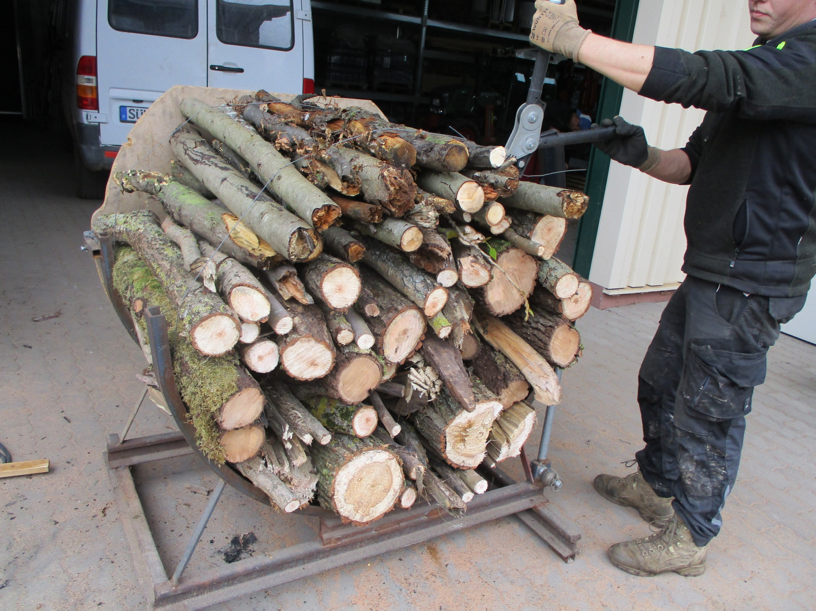
Notes:
Wir haben uns ein Bündelgerät gebaut, und können so die Holzbündel mit Stapler oder Pallettenhubwagen in den Heizraum bringen.

Slide 20
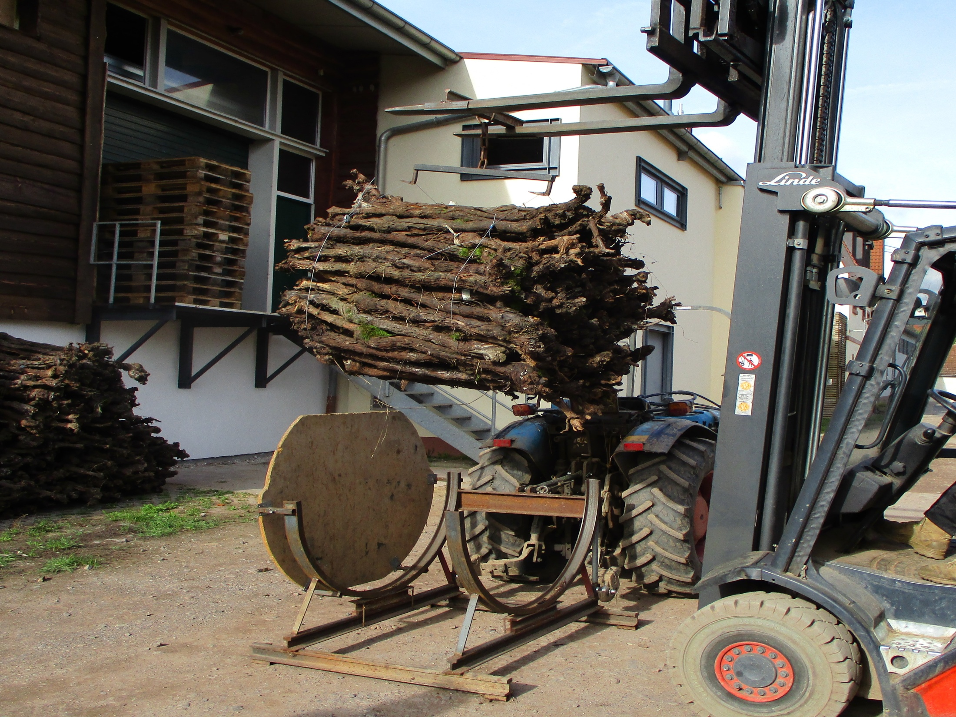
Notes:
Das Bündelgerät kann man auch an einen Schlepper anbauen und so das man Holz, wenn ein einzelner Baum gefällt wird, direkt damit nach Hause fahren.

Slide 21
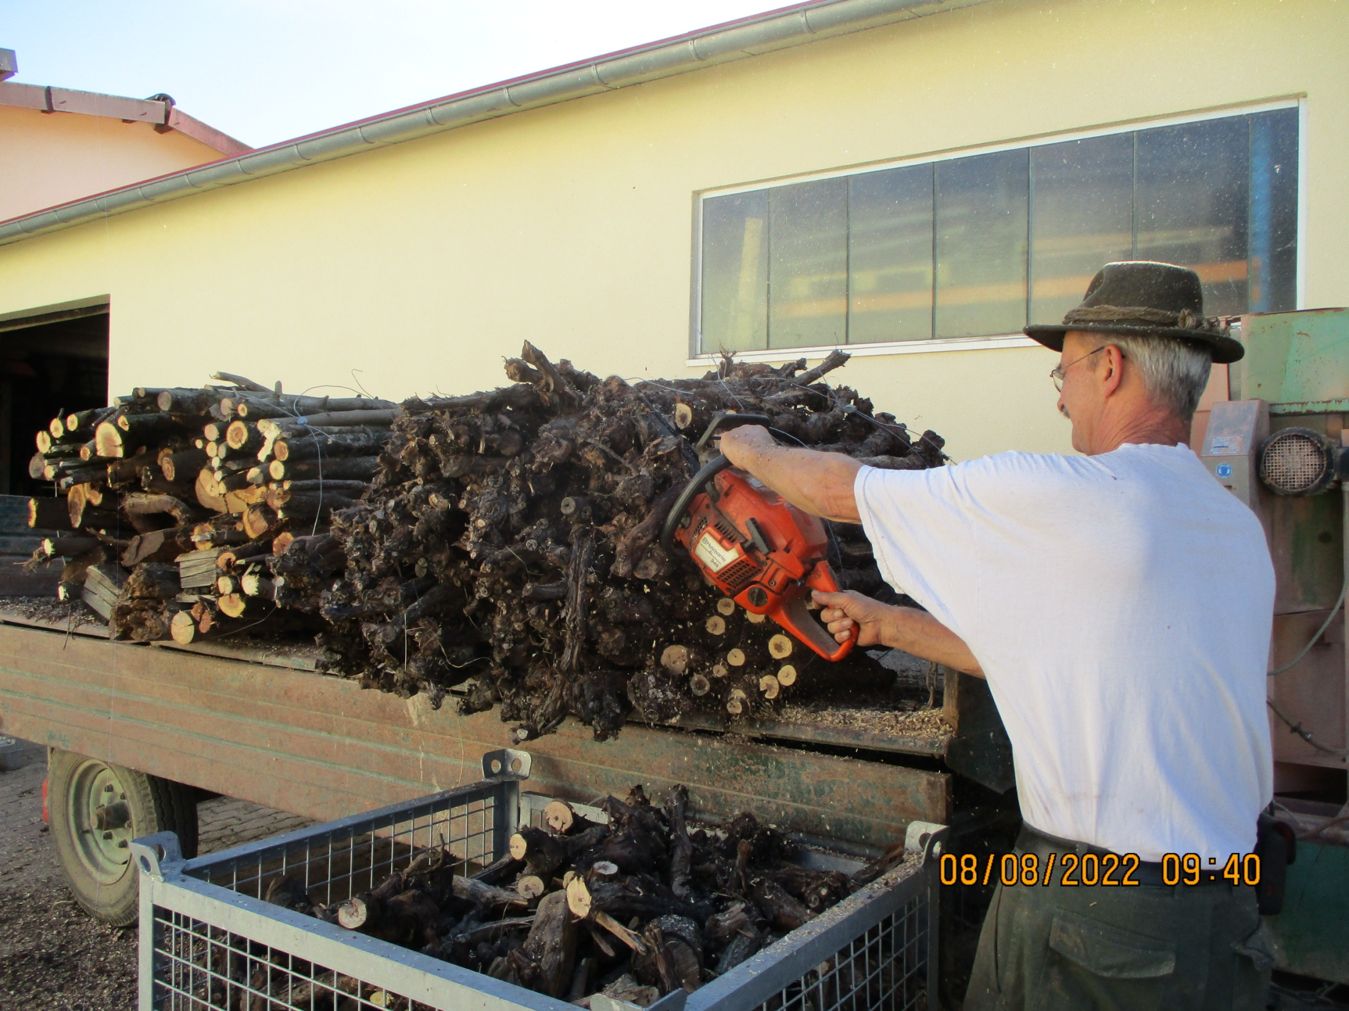
Notes:
Die Rebstöcke kürzen wir nach dem Bündeln mit der Kettensäge auf einen Meter. Früher haben wir jeden einzelnen Rebstock mit der Wippsäge eingekürzt, dauert aber viel zu lange. Die abgeschnittenen Stücke fallen gleich in eine Gitterbox.

Slide 22
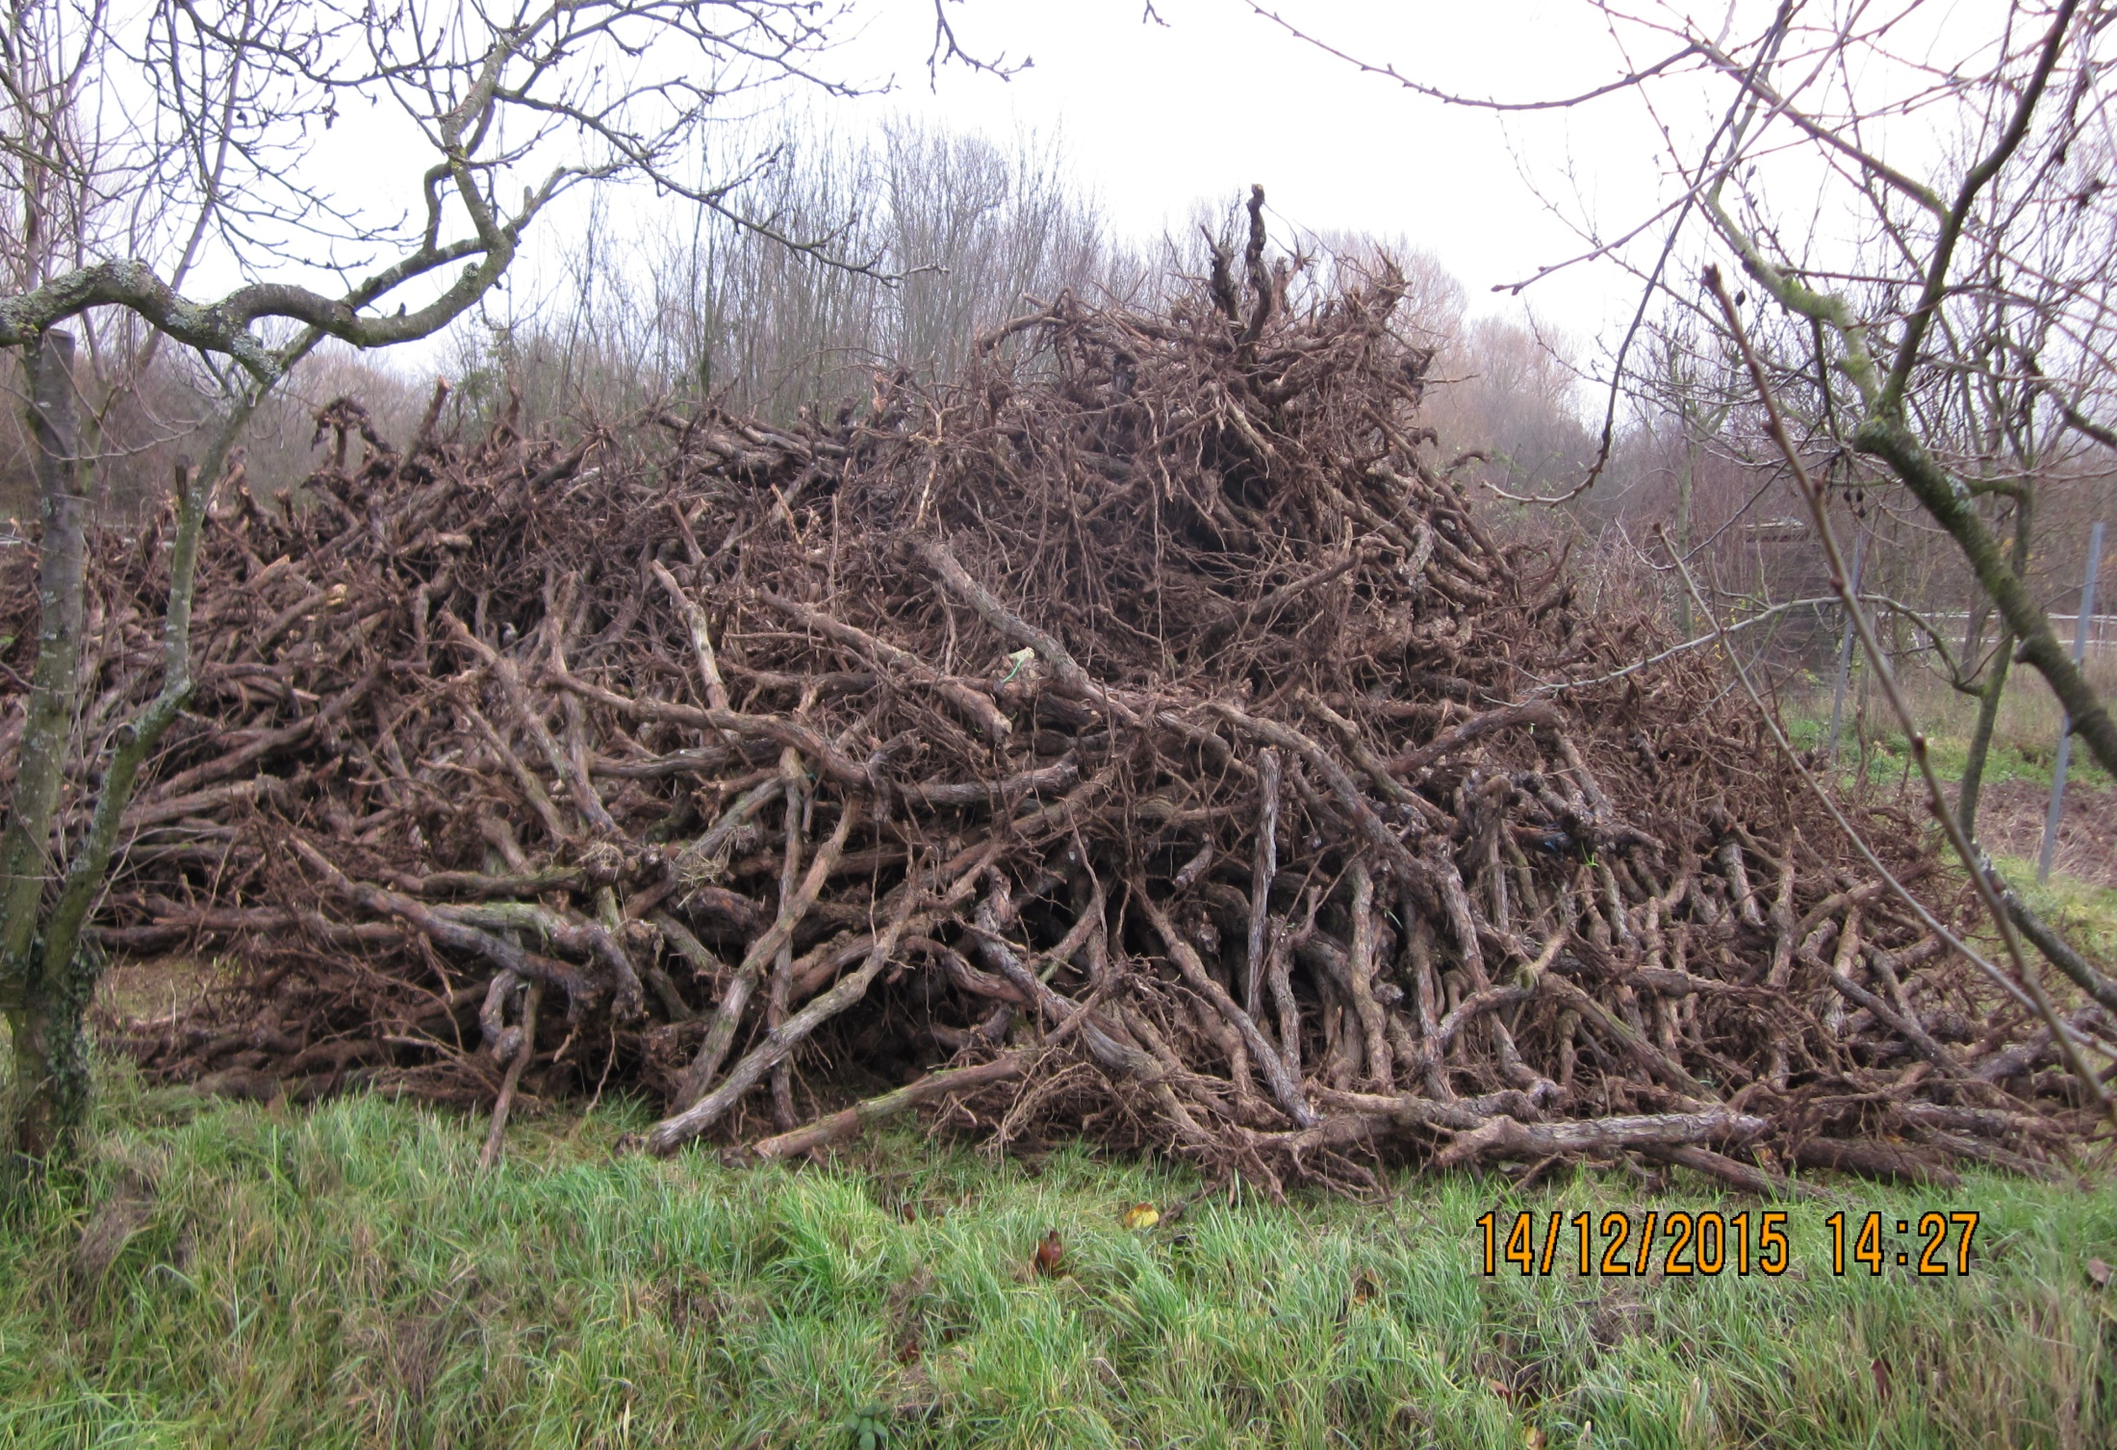
Notes:
Wir haben in den letzten zwanzig Jahren nur einmal 20 Ster Holz gekauft, in der Regel heizen wir nur Abfallholz, das wir sonst für viel Geld entsorgen müssten.

Slide 23
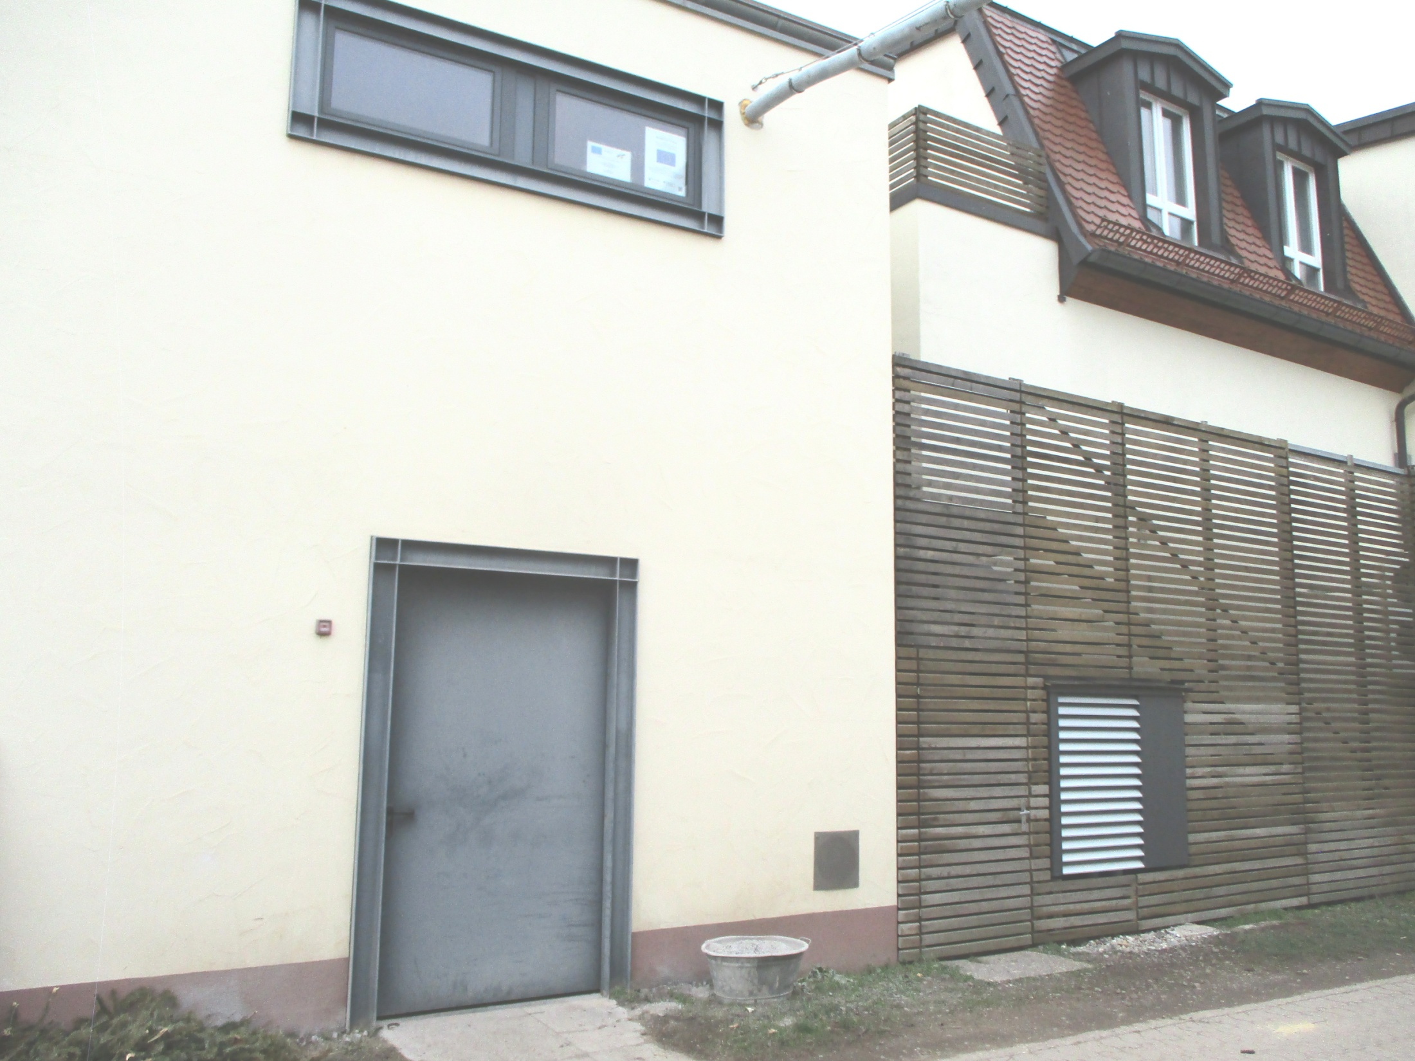
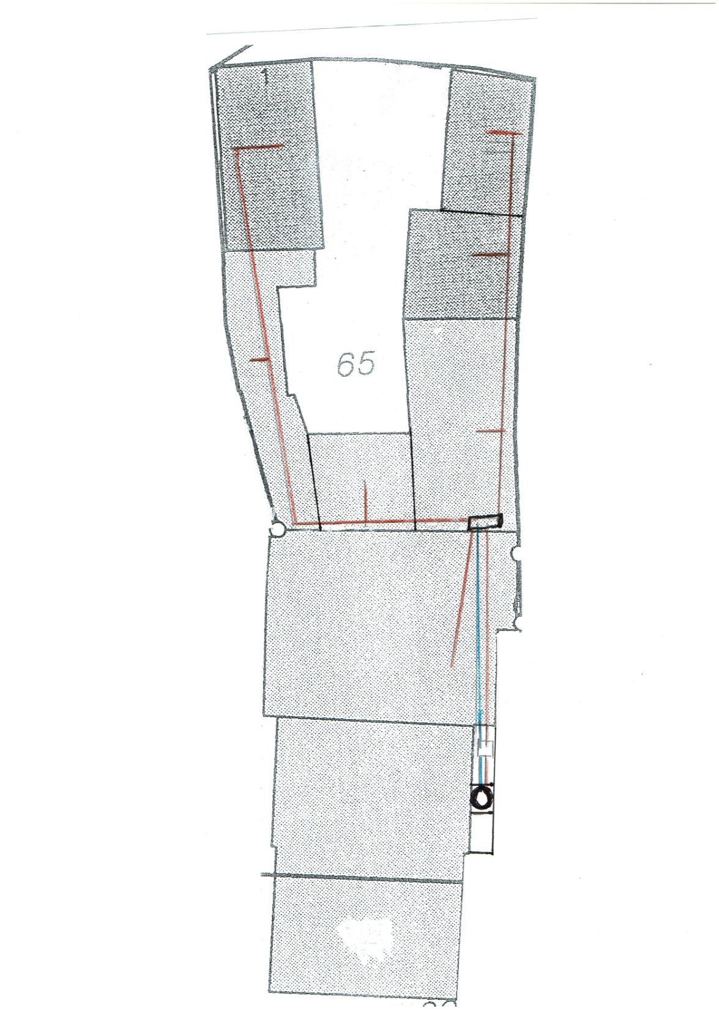
----------------
____________________ 82,50 m _______________
H
H
Brauchwasser-
Wärmepumpe →
H
H
H
H
← Verteilung
H
← Holz-Heizkessel 50kW & 25 kW Öl
--------------------------------------
← Pufferspeicher 6000 ltr.
Notes:
Hier ein aktuelles Foto von der Heizzentrale, die Tür geht zum Holzkessel, oben drüber stand der Ölkessel, links davon der Öltank und der Pufferspeicher. In den oberen Raum kommen nun die Wechselrichter mit den Batterien für die neue PV-Anlage. Rechts unten steht die WP Alm 6-15. Die WP ist an den 6.000 Pfuffer angeschlossen, eigentlich zu groß dafür, aber ich möchte die Wassermenge als Energiespeicher nutzen. Z.Zt. Ist es immer noch billiger eine Kilowattstunde Energie in warmen Wasser zu speichern als elektrisch in einer Batterie Die WP soll nur laufen, wenn die Tages-Durchschnittstemperaturen über ca. 5 Grad sind. Sie hat dann auch einen guten Wirkungsgrad. Bei tieferen Temperaturen heizen wir mit Holz. Die WP muss kein Brauchwasser erwärmen.

Slide 24
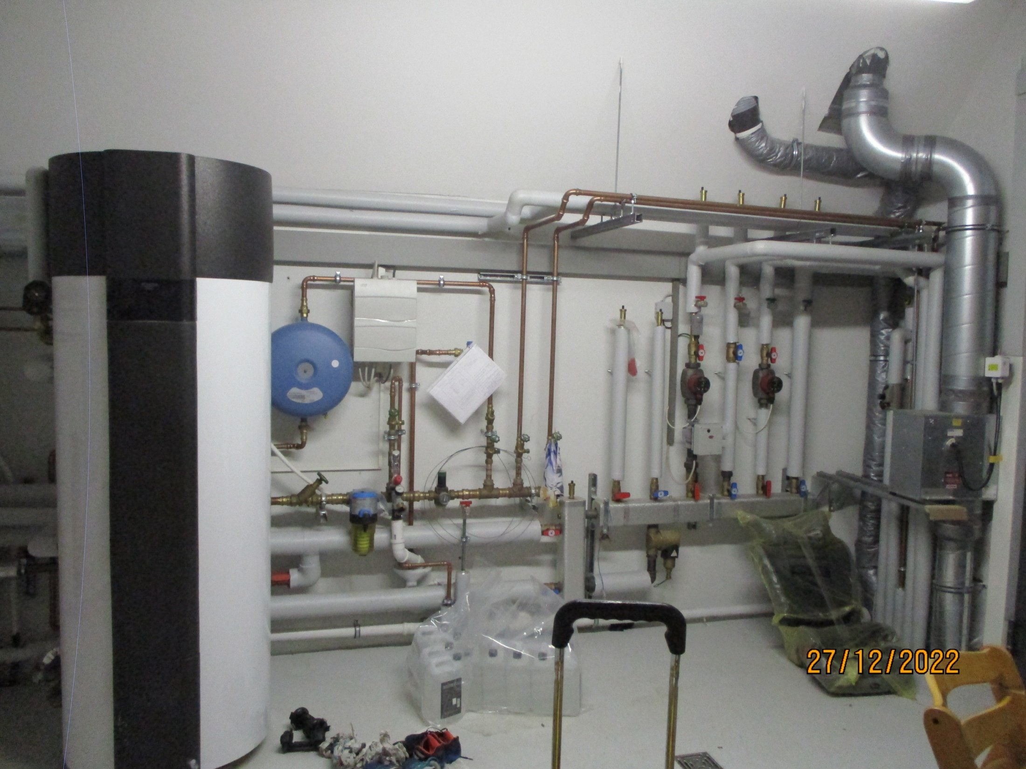
Notes:
Das bereiten wir mit einer separaten Brauchwasser WP. Sie hat zusätzlichen einen Wärmetauscher, so dass ich bei Holzheizung den mit Boiler mit Heizungswasser erwärmen kann. Hier konnte ich den Heizungsbauer überzeugen, dass er das Heizungswasser nicht wie üblich den Rücklauf aus dem Boiler zum Kessel zu führt, sondern wieder sofort in den Vorlauf der FB. Ich brauche deshalb auch keine Vorrang Schaltung. Bei Warmwasserbedarf wird über ein thermostatisch gesteuertes Umschaltventil der Vorlauf zur Heizung zuerst über den Boiler geführt. Gleichzeitig öffnet der Mischer unten in der Hauptverteilung auf volle Temperatur, die sonst auf ca. 50 Grad reduziert ist, um bei der langen Leitung durch ein kleineres delta T weniger Verlust zu haben. Allerdings haben Heizungsbauer und Architekt ohne meines Wissens doch einen Bock geschossen. Sie haben für Ober- und Untergeschoß getrennte Zirkulationsleitungen gelegt und auch das letzte Waschbecken angeschlossen. Ich hätte die entfernten Becken mit Untertisch-Durchlauferhitzer versorgt. So haben wir wieder, wie früher bei der langen Leitung 50 % Verlust. Noch eine Besonderheit habe ich hier gemacht. Da ich ein Gegner von Verbundrohren mit bin , gerade bei Trinkwasser, weil sich auf Kunststoff leicht ein Biofilm bildet, am denke nur an das zunehmende Legionellenproblem. Wir wollten deshalb die Zirkulationsleitung in VA ausführen. Im letzten Moment sind wir wieder auf das gute alte Kupferrohr umgeschwenkt. Einige werden vielleicht den Kopf schütteln. Ich sage Ihnen auch warum. Fortschrittliche Architekten bauen heute in Altenheimen und Krankenhäuser die Tür- und Fenstergriffe nicht mehr aus VA, sondern wieder aus Messing. Man hat festgestellt, dass durch den 50%igen Kupferanteil im Messing Bakterien und andere Krankheitserreger nicht so lange darauf halten wie auf VA.

Slide 25
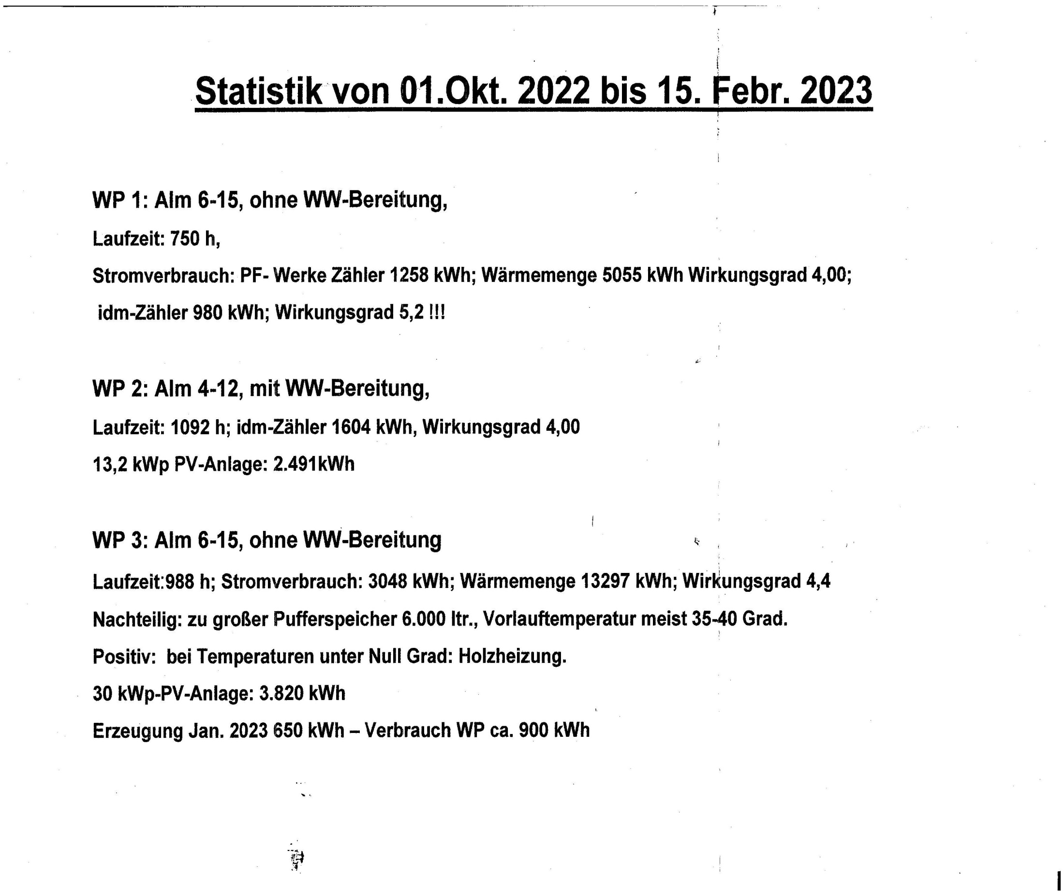
Notes:
Mit PV-Strom im Winter heizen klappt nicht ganz, z.B. die Anlage mit 30 kWp hat im Januar 650 kWh erzeugt, die WP aber 900 kWh verbraucht. Die neue PV-Anlage wird es im Januar also noch nicht einmal schaffen, jeden Tag die Batterien vollständig aufzuladen.

Slide 26
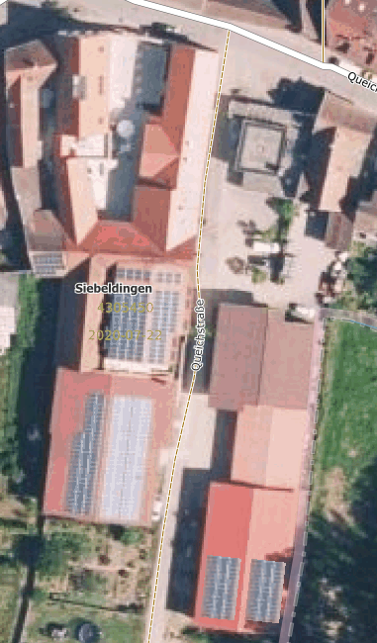
Notes:
Aber kommen wir endlich zu den PV-Anlagen. 2009 haben wir die erste Anlage mit 30 kWp installiert mit Volleinspeisung. Nach schwierigen Verhandlungen mit den Pfalzwerken konnten wir die 2. Anlage mit 26 kWp mit Überschusseinspeisung 2012 aufbauen. Bei dieser Anlage haben wir zwischen 40 und 50 % Eigenverbrauch. Ich wollte schon länger eine dritte Anlage aufbauen. Wie Sie sehen, hätten wir Dächer genug. Aber nix ging, wegen den bekannten Ausreden. Ich wollte schon eine Inselanlage machen, also ohne Netzanschluss. Aber die Netzmaffia hat durch gute Lobbyarbeit im EEG einen Riegel vorgeschoben: eine Inselanlage darf nur auf einem Grundstück errichtet werden, dass keinen Netzanschluss hat. Mit der Änderung des EEG 2021 sind hier Erleichterungen kommen. So habe ich dann einen Antrag für eine Anlage mit Netzanschluss, aber mit Nulleinspeisung gestellt. Diese Anlage ist jetzt im werden. Die Module liegen seit August nutzlos auf dem Dach. Da ich in Zukunft mit gelegentlichen blackouts rechne und zur Erhöhung des Eigenverbrauchs sollte sie mit Batterien und Notstromfunktion errichtet werden. Der Verkäufer empfahl mir für diese Anlage eine Batteriekapazität 20 max. 30 kWh. Ich wollte aber 40-50. Ich habe dazu auch einen guten Grund. Ich habe mal gemessen wie hoch unser Ruhestromverbrauch ist, d.h. wenn nachts alles aus ist, außer Kühschränke und Gefriertruhe. Was schätzen Sie? ?? Ca. 3 Kilowatt pro Stunde! Also in einer Nacht 30-35 Kilowatt. Ergibt im Jahr rund 20.000 kWh. Man kanns nicht fassen. Dabei schalten wir schon alles ab was geht.

Slide 27
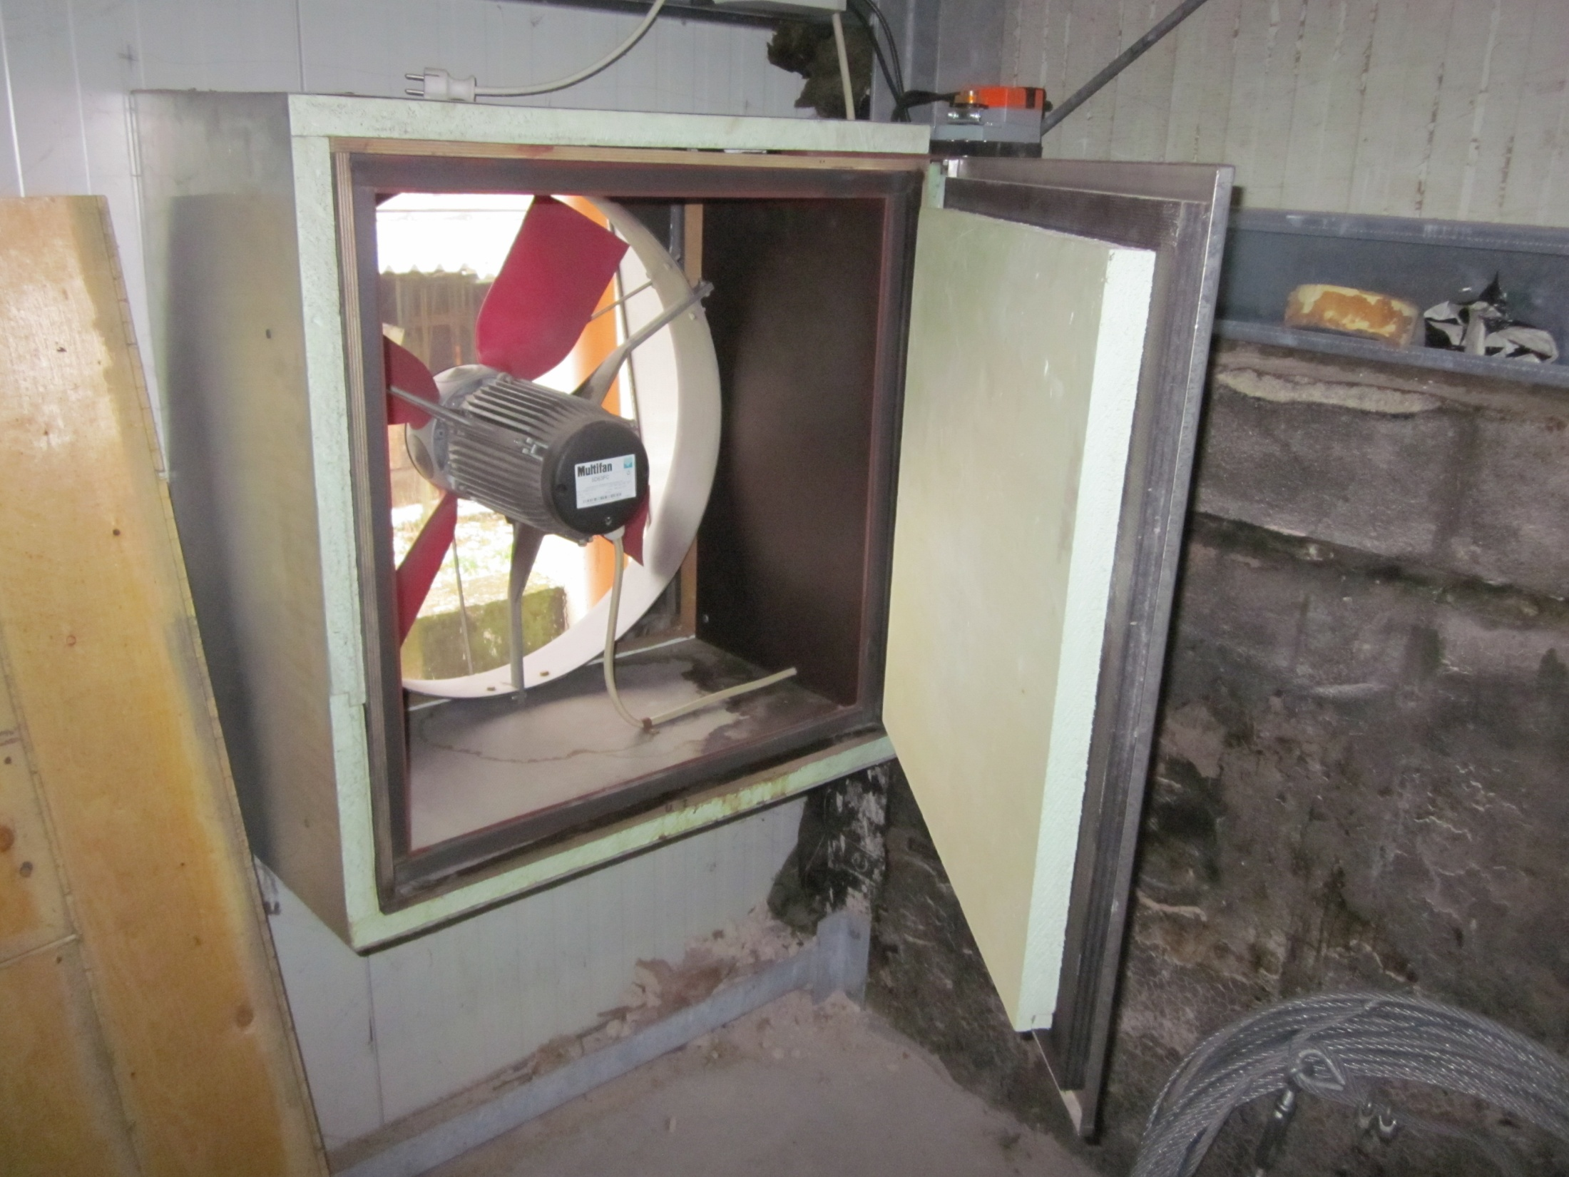
Notes:
Hier ist so ein Beispiel für stille Stromverbraucher. Wir haben zehn Ventilatoren dieser Art im Betrieb um mit Nachtluft die Keller zu kühlen. Da es keine dichten Jalousien auf dem Markt gibt, nur diese dünnen Flatterjalousien, habe ich alle Ventilatoren mit diesen isolierten Klappen mit luftdichtem Dreistufenfalz ausgerüstet. Denn es macht für mich keinen Sinn, die Wände mit 20 cm Styropor zu isolieren und dann die Ventilatoröffnungen quasi ungedämmt zu lassen. Wenn die Klappe zugefahren ist, schalten der Klappenmotor nicht ab, sondern drückt weiter im einem Watt zu. Ich habe es allerdings nicht gemessen, ob es stimmt.

Slide 28
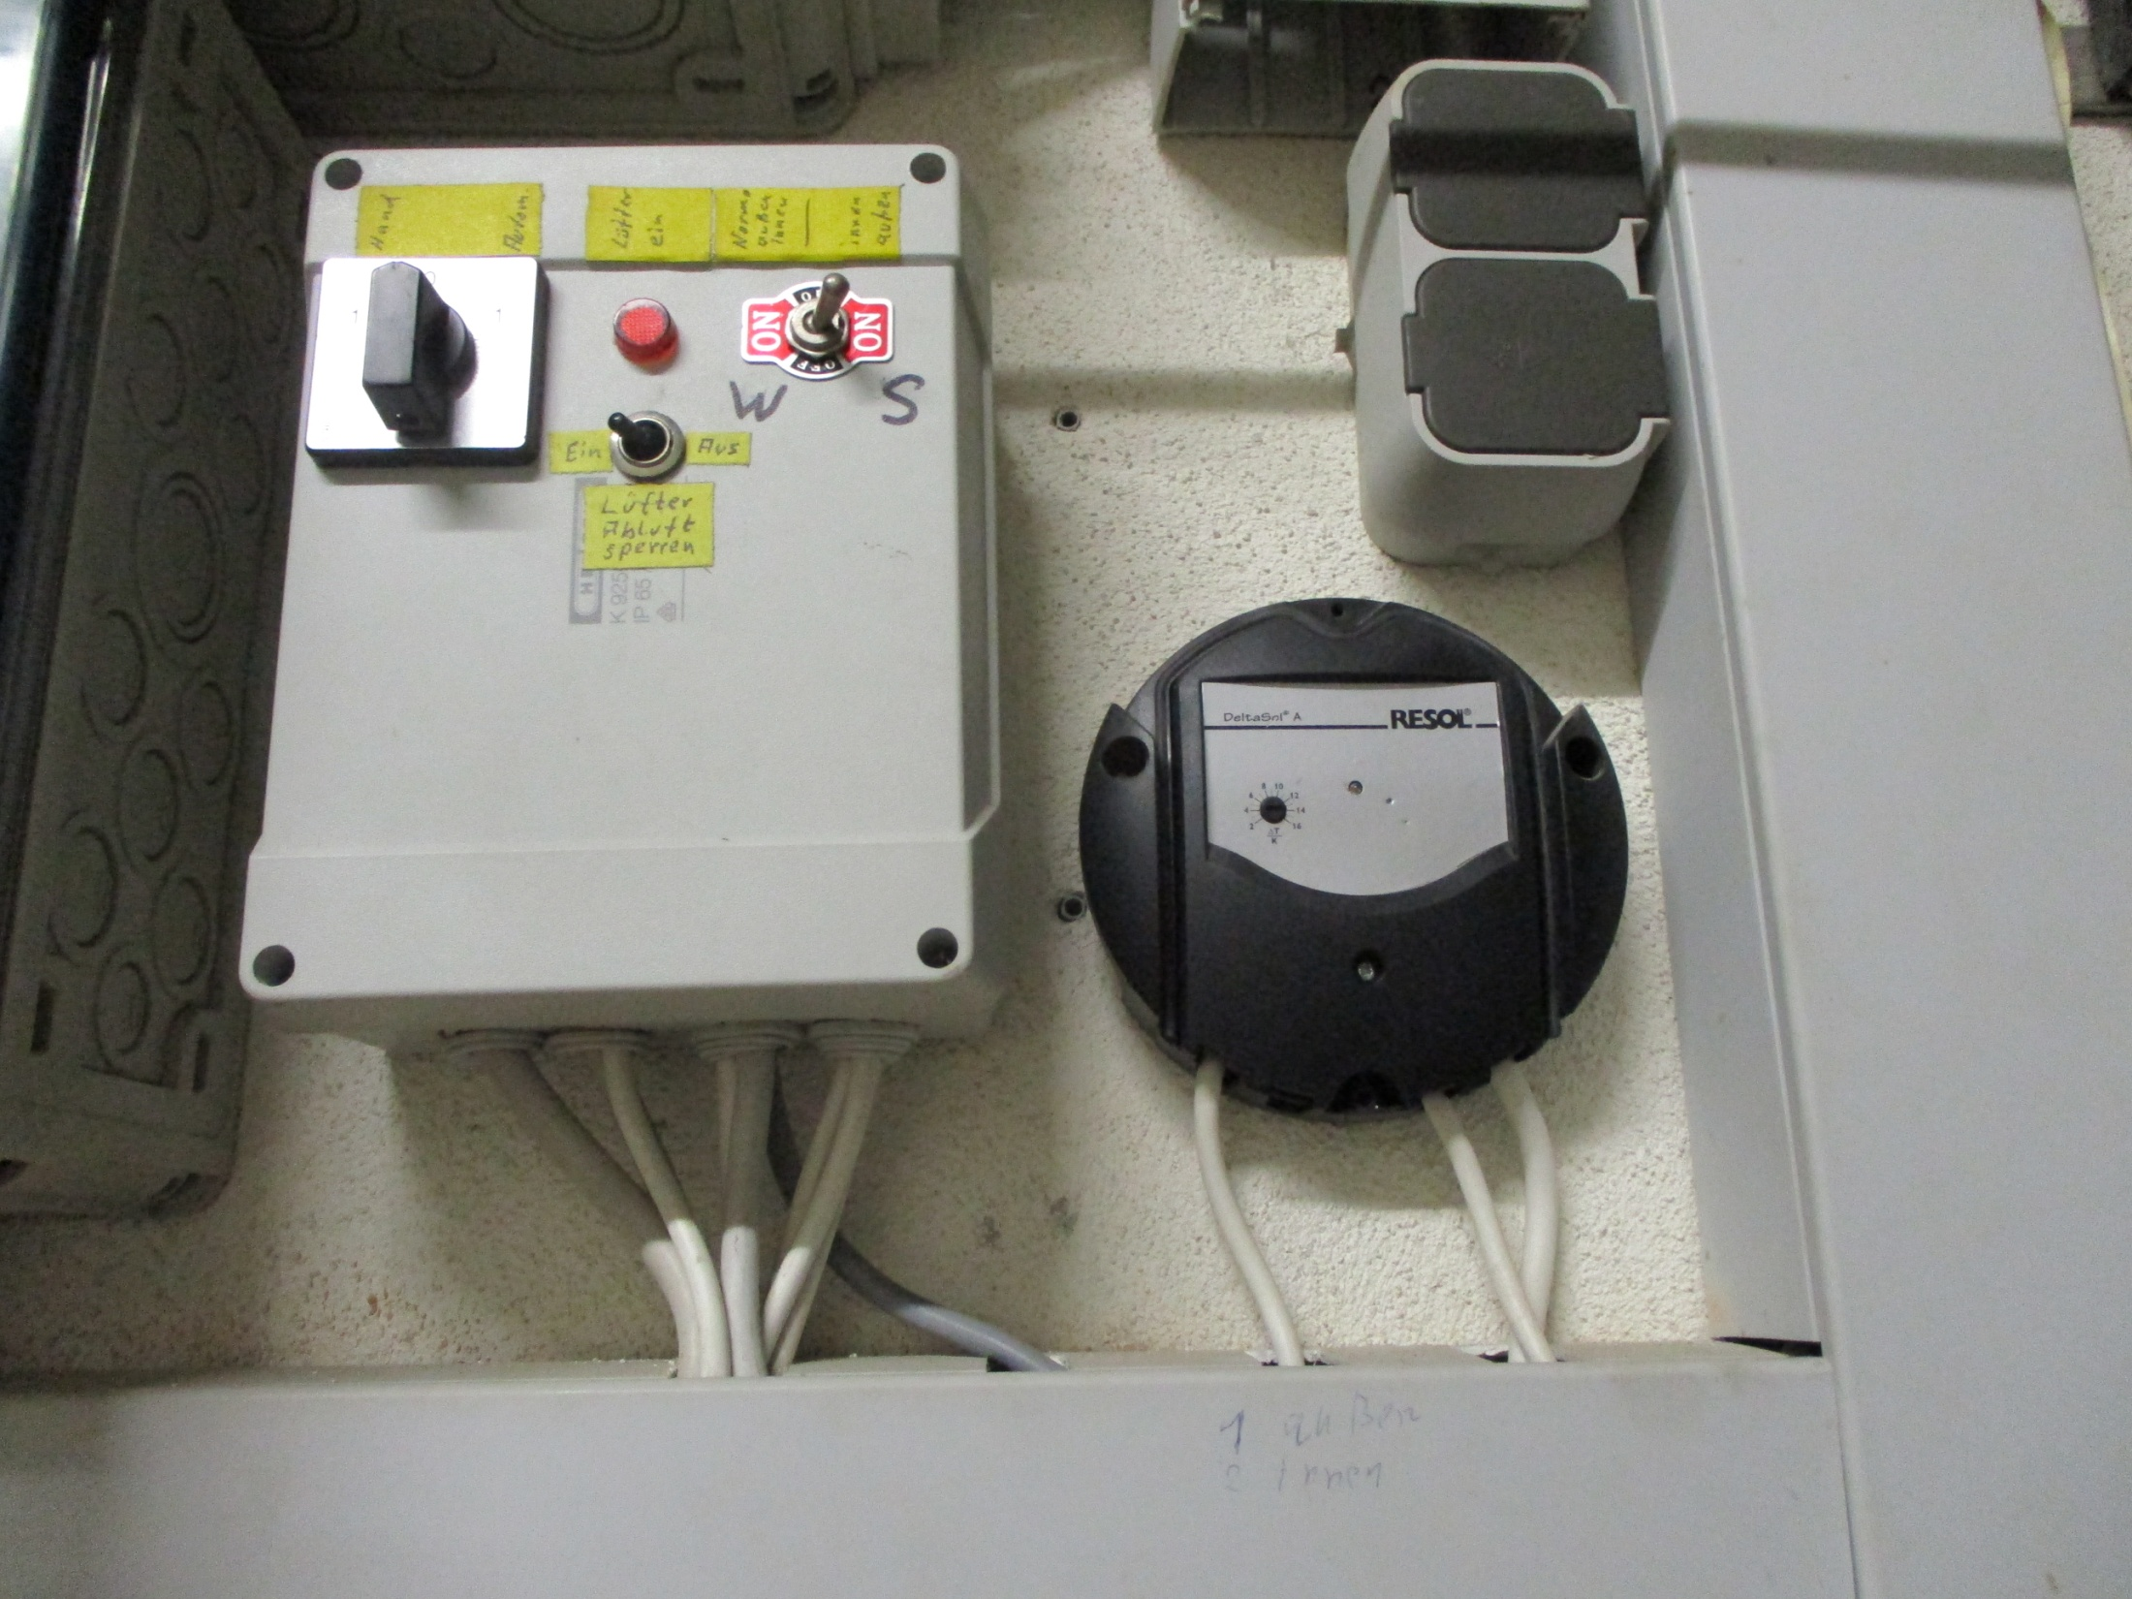
Notes:
Dazu kommt die Steuerung. In dem runden Kasten ist das Differenzthermostat, in dem grauen die Umschaltung Sommer/Winter. Im Sommer läuft der Ventilator, wenn es draußen kühler ist wie innen, im Winter oder in der Übergangszeit umgekehrt. So leppern sich die drei Kilowattstunden zusammen, mit Funksteuerungen für Tore, USV, W-lan, Lampen mit Bewegungssensoren usw. Auch hat jedes Gerät, das mit Alexa oder Siri geschaltet wird, hat einen ständigen Stromverbrauch. Haben wir aber nicht. Die Empfänger im Rollladen oder in der Lampe müssen ja ständig betriebsbereit sein. Sollte man mal drüber nachdenken. Bekanntlich macht Kleinvieh auch Mist.

Slide 29
Notes:
Aber zurück zur PV-Anlage. Bei der geplanten Notstromanlage musste auch ich dazu lernen. Ich dachte bei Notstrom, wie wahrscheinlich die meisten von Ihnen, hat man, wenn das öffentliche mal Netz ausfällt, nach eine kurzen Umschaltzeit wieder Strom wie vorher vom Netz. Die PV-ler unterscheiden aber zwischen Notstrom und Ersatzstrom. Bei der PV-Anlage sieht die Notstromversorgung so aus, dass ein Hybrid-Wechselrichter aus dem Batteriestrom 230 Volt Wechselstrom macht und ihn dann aber nicht ins Hausnetz einspeist, sondern in eine separate Notstromleitung, die sie sich z.B. ins Büro legen lassen können. Sie haben dann an dieser Leitung Strom, aber sonst bleibt alles dunkel. Ist doch Spielzeug. Ja sagt der Verkäufer, wir können das aber erweitern, das sie auf jeder Phase ihres Hausnetzes Strom haben. Wird zwar teurer, aber geht. Erst als ich nachgebohrt habe, stellte sich heraus, dass dann auf allen drei Phasen Strom ist, aber die Phasen sind nicht versetzt, es ist also kein Drehstrom. Wenn ich also bei dieser Lösung mein mit Drehstrom angetriebenes Rolltor öffnen wollte, würde es ganz schön knallen, oder wie siehst Du das Wolfgang? Jetzt bekommen ich richtigen Ersatzstrom als Drehstrom. Wird zwar wieder teuerer, andere Wechselrichter sind notwendig und andere Batterien. Es geht nur mit nur mit Niedervoltbatterien kosten über 800 € pro Kilowattstunde, die Hochvolt hätten 530 € gekostet. Niedervolt 48 Volt – Hochvolt ca. 400 Volt.

Slide 30
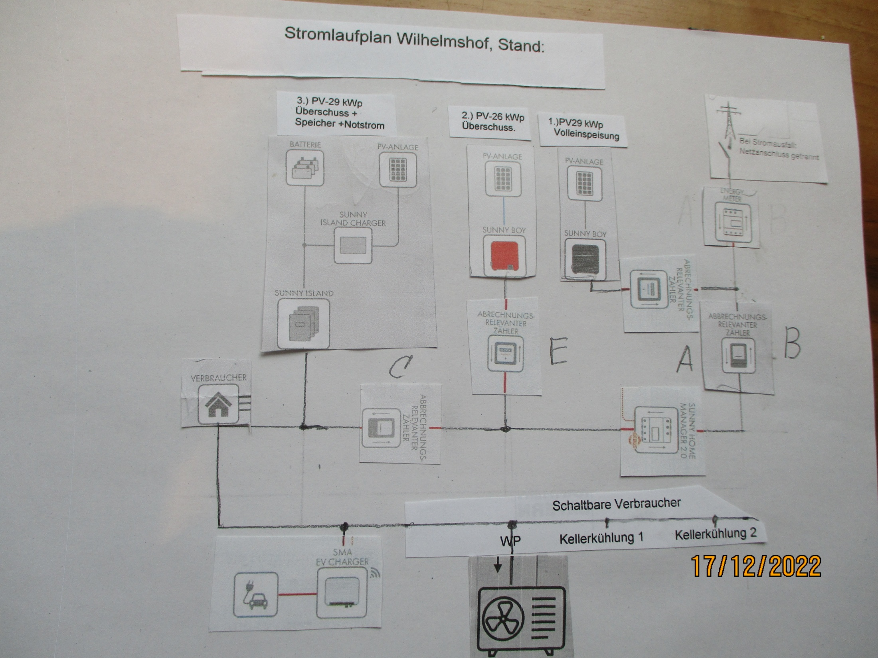
Notes:
Hier habe ich mal einen Stromlaufplan gebastelt, wie ich mir die Sache vorgestellt habe. Ich hätte gerne bei Stromausfall die ersten beiden PV-Anlagen mit in den Ersatzstrom eingebunden. Ich hätte dann bei Tag nicht nur 30 kWp, sondern 86 kWp zur Verfügung. Kann man aber vergessen. SMA kann so etwas nicht. E3/DC kann eine solche Schaltung evtl. Ende 2024 liefern, würde aber so 70 bis 80 Tausend EURO kosten. Das war mir dann doch zu teuer, zumal wir noch einen schlepperbetriebenen Generator mit 25 kW Leistung besitzen.

Slide 31
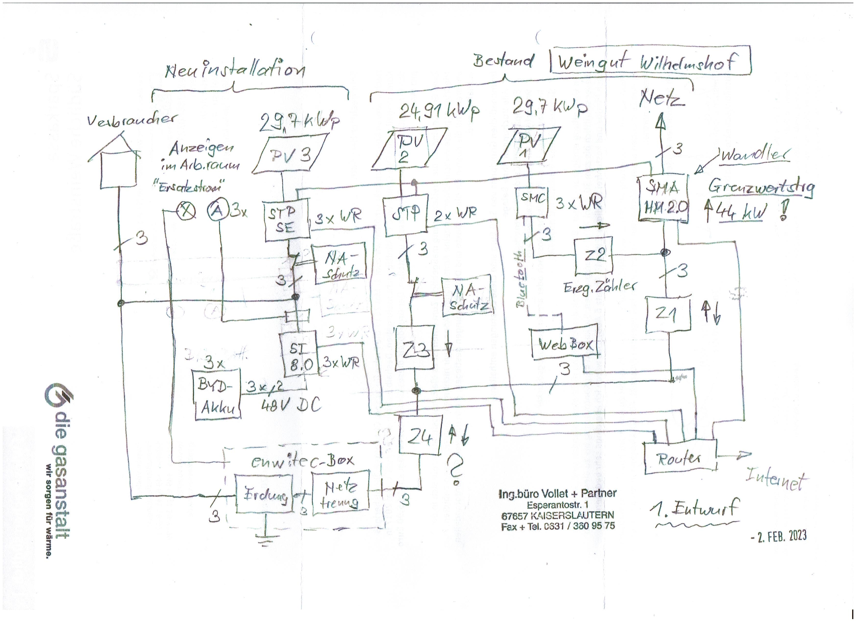
Notes:
So sieht die erste Entwurfsskizze der Schaltung von einem Fachmann aus. Die meisten von uns, mich eingeschlossen, werden aus dieser Skizze auf die schnelle nicht schlau werden. So weit es mir erklärt wurde, ist der größte Teil der Schaltung vorhanden, bzw. kann installiert werden. Der kleine Teil mit den Batterien wird erst 2024 lieferbar sein. Ab März dieses Jahres soll also die Anlage ohne Batterien ans Netz gehen. Wir versuchen jetzt mit den Pfalzwerken, ob wir nicht von der Nulleinspeisung wegkommen und dafür die maximale Einspeiseleistung zu begrenzen, was auch sinnvoller wäre. Wir hätten zwar mit allen drei Anlagen eine theoretische Nennleistung von 86 kWp, aber die ersten beiden Anlagen mit 56 kWp hatten noch nie mehr als 44 kW Erzeugungsleistung. Um die PV-Anlagen bei Überschreitung der max. zulässigen Einspeiseleistung nicht abregeln zu müssen, sollen in diesem Fall zusätzliche Verbraucher geschaltet werden. Die WP wird dann auf WW-Bereitung umgeschaltet, d.h. sie sieht dann den 6000er Pufferspeicher als Boiler an und kann ihn dann bis zu ca. 60 Grad aufheizen. Der Wirkungsgrad bei der hohen Temperatur wird zwar schlechter, aber immer noch besser wie abgeregelt. Bei wenig PV-Stromanfall kann dann die WP aus bleiben und wir heizen aus dem Puffer. Auch das Laden unserer zwei E-Auto kann so gesteuert werden. In den Monaten ohne Heizung kann ich bei Überstrom drei Kühlanlagen laufen lassen.

Slide 32
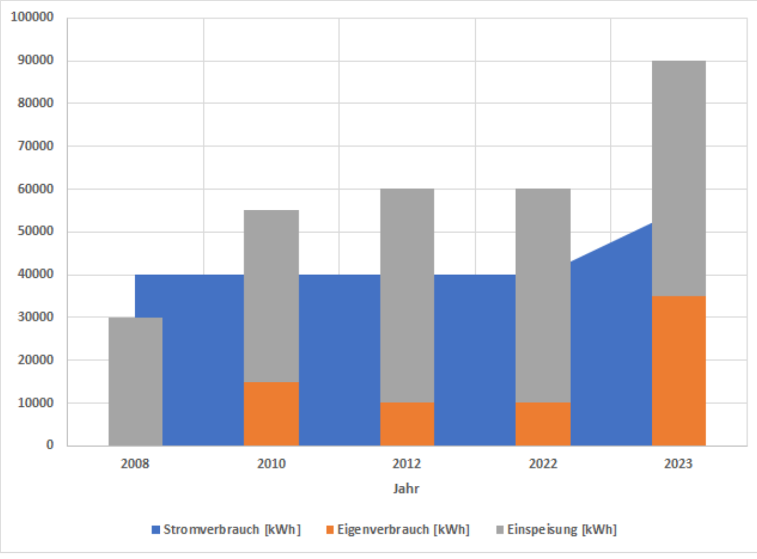
Notes:
Die Grapfik ist schon für die Zukunft erstellt. Da 2023 die Batterien noch fehlen, wird der Eigenverbrauch nicht so stark steigen wie dargestellt,
Der blaue Block ist unser gesamter Stromverbrauch, die grauen Säulen sind die Einspeiseleistungen, orange ist der Eigenverbrauch, orange und grau zusammen ist die Erzeugungsleistung. Gesamtstromverbrauch wird wohl durch die E-Autos und die WP steigen. Wenn es schon E-Weinbergschlepper gäbe, könnten wir mit der Überschusseinspeisungleistung noch unsere Schlepper betreiben und könnten auf Diesel verzichten. Die Energiewende im Wilhelmshof von fossiler Energie zu erneuerbarer Energie wäre dann komplett.

Slide 33
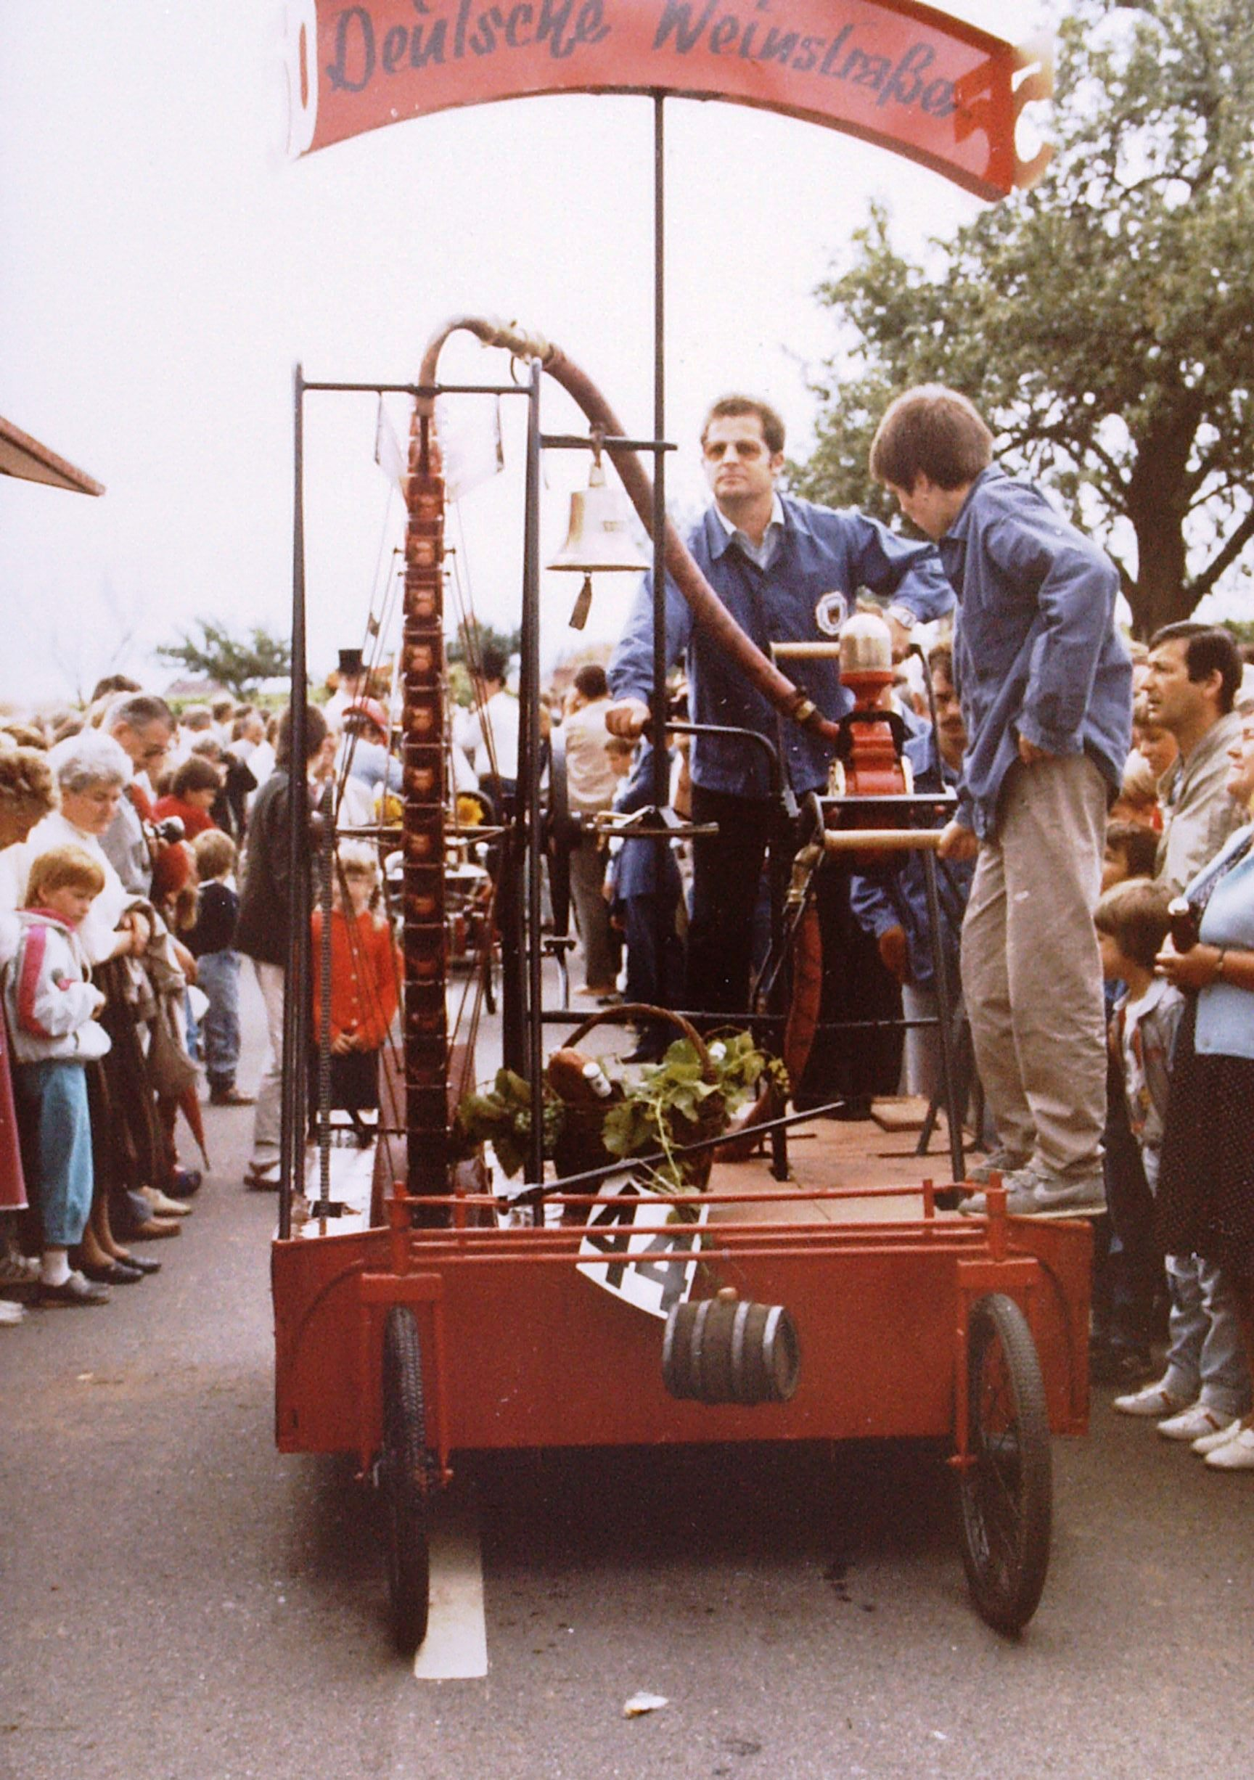
Nur mit erneuerbarer Energie angetrieben war 1985 schon das Siebeldinger Schoppenweinrad. Zukunftsweisend.
Damit bin ich am Ende meines Vortrages. Ich danke für Ihre Geduld. Wolfgang was machen wir jetzt? Essen wir etwas oder diskutieren erst?
Notes:
Nur mit erneuerbarer Energie angetrieben war 1985 schon das Siebeldinger Schoppenweinrad. Zukunftsweisend.
Damit bin ich am Ende meines Vortrages.

Slide 34
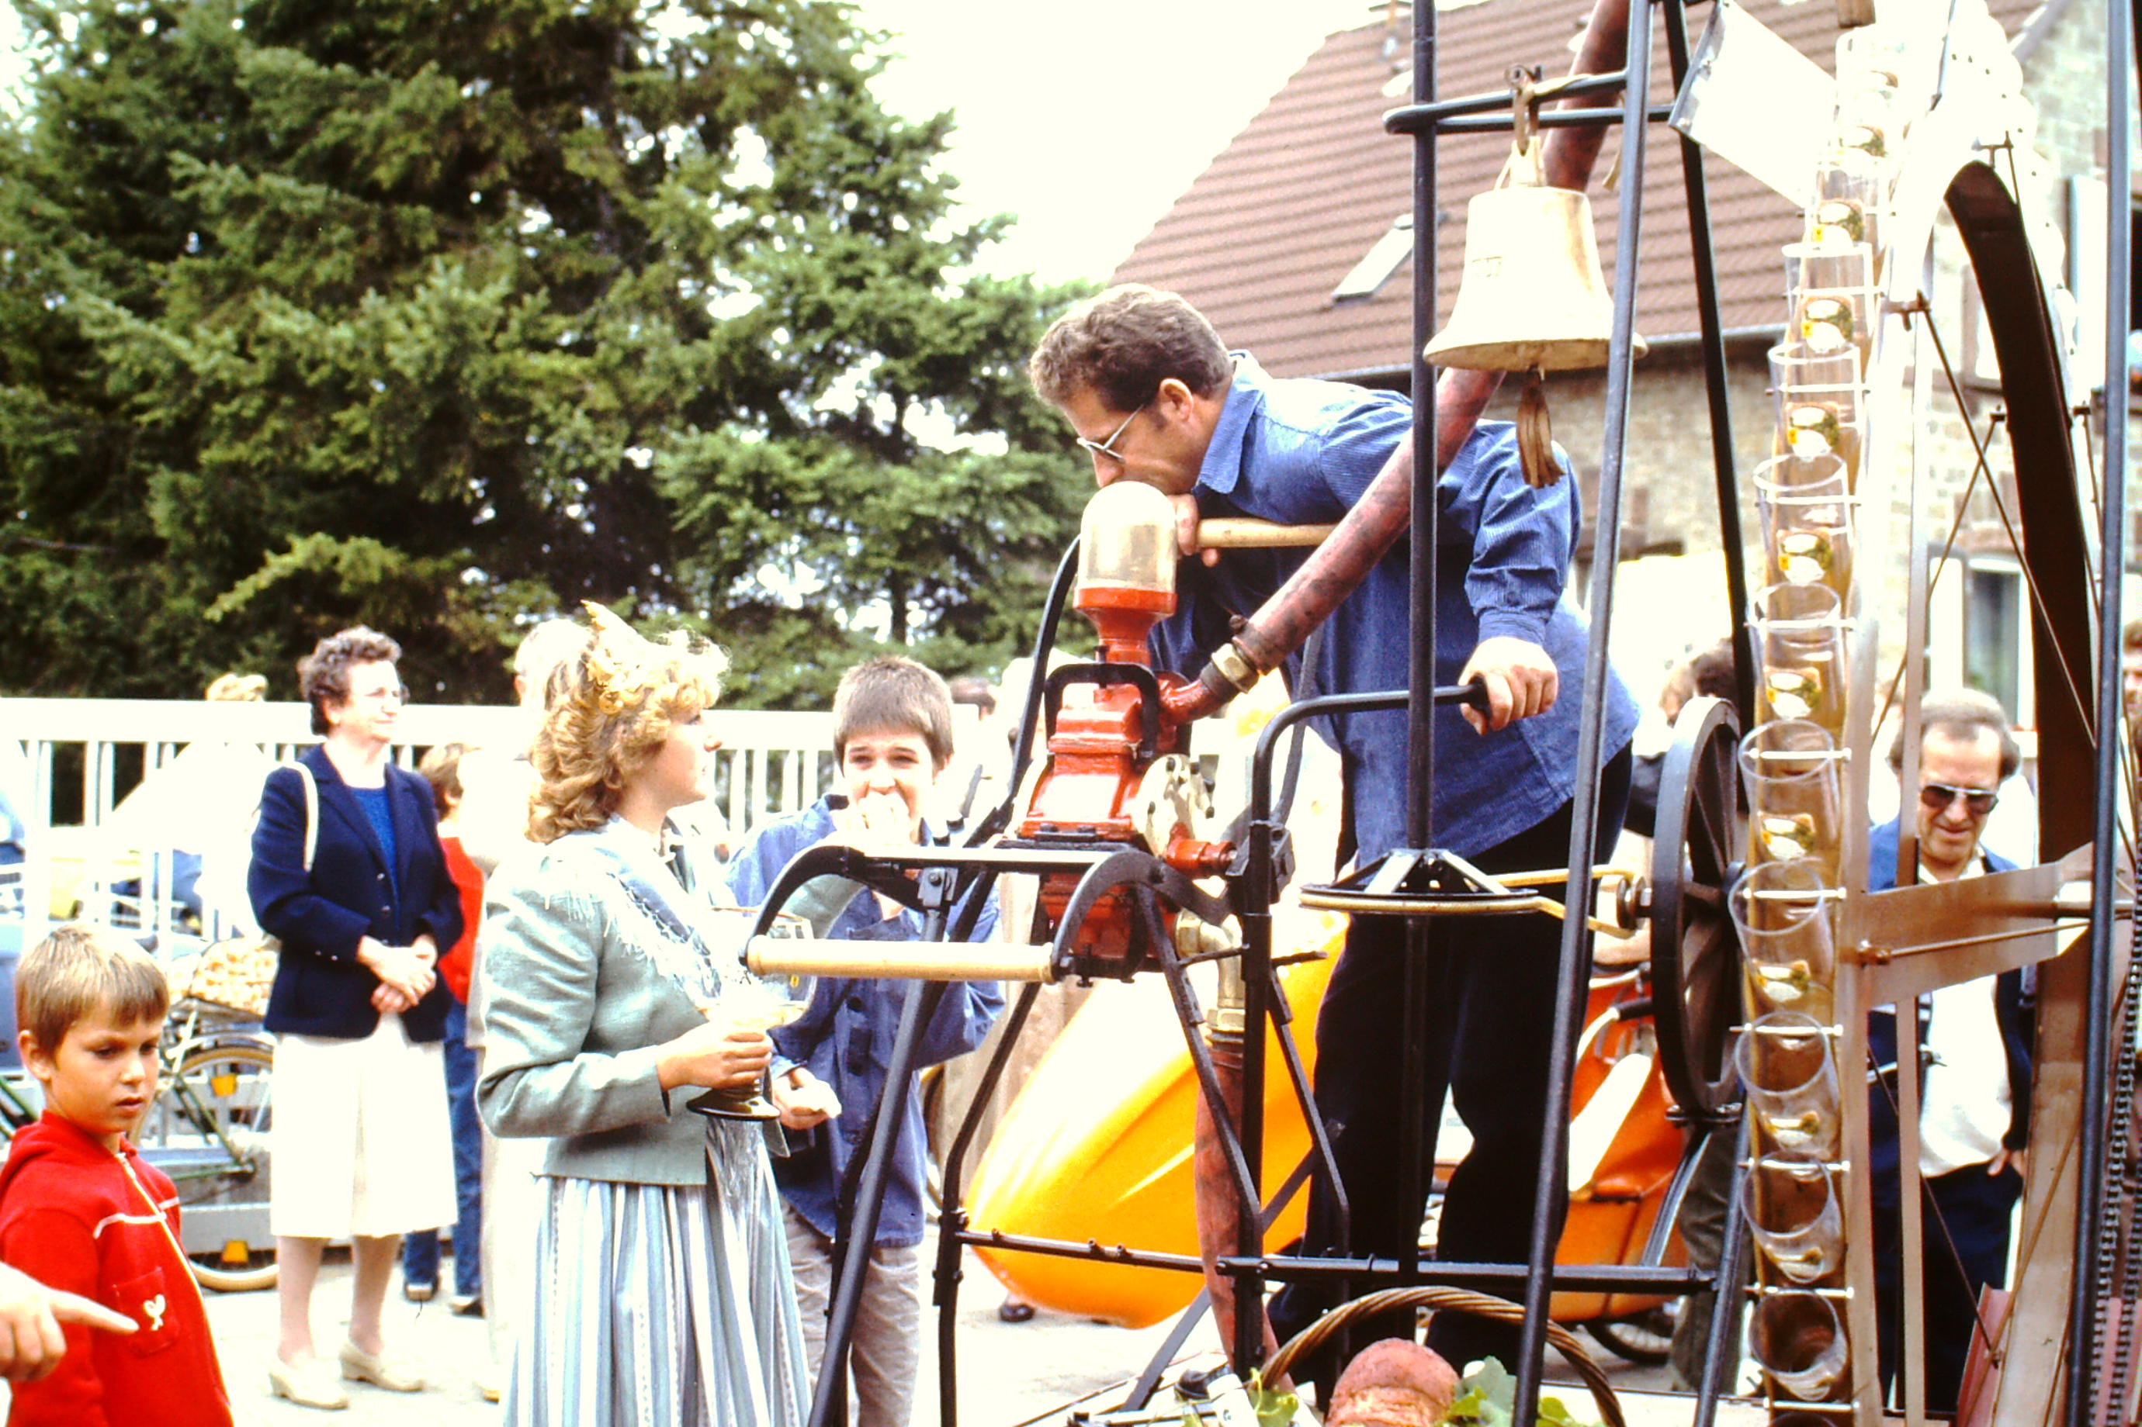
Vehikelwetttbewerb1985
Erster Platz
Notes:
Bei diesem Vehikel-Wettbewerb zum Anlass „50 Jahre Deutsche Weinstraße“ errang ich den ersten Preis

